Slide 1
แนวทางการดำเนินงาน อย.น้อย
ภญ. ณัฐยาภรณ์ วงศ์บุญเกื้อกูล

Slide 2
บทบาทเจ้าหน้าที่ รพ.สต.
ส่งเสริมองค์ความรู้ให้แก่แกนนำนักเรียน ในพื้นที่
ร่วมดำเนินกิจการตรวจสอบเฝ้าระวัง อาทิ ฉลากผลิตภัณฑ์สุขภาพ ,สารปนเปื้อน, โฆษณา
ติดตามการประเมินตนเอง ผ่านแบบประเมินมาตรฐานการดำเนินงาน อย.น้อย

Slide 3
สิ่งที่คาดหวังจากนักเรียนแกนนำ อย.น้อย
หลีกเลี่ยงการบริโภคอาหารรสจัด (หวาน มัน เค็ม)
หลีกเลี่ยงการซื้อหรือใช้ผลิตภัณฑ์สุขภาพตามโฆษณาชวนเชื่อ
หลีกเลี่ยงการบริโภคอาหารที่ใช้น้ำมันทอดซ้ำ
ใช้ยาสเตียรอยด์อย่างถูกต้องเหมาะสม
อ่านฉลากอาหาร ยา และเครื่องสำอาง ก่อนซื้อหรือใช้

Slide 4
ฉลากอาหารและการเลือกซื้อ
ขอบเขตเนื้อหา
  ประเภทของอาหารที่ต้องมีฉลาก ตามประกาศกระทรวงสาธารณสุข ฉบับที่ ๑๙๔ พ.ศ. ๒๕๔๓ เรื่องฉลาก
  หลักในการพิจารณาฉลากอาหารและตัวอย่างฉลาก
  การสืบค้นเลขสารบบอาหารผ่านระบบ internet
  รายละเอียดของฉลากอาหาร ตามประกาศกระทรวงสาธารณสุข ฉบับที่ ๓๖๗ พ.ศ. ๒๕๕๗ (มีผลบังคับใช้วันที่ ๗ ธันวาคม ๒๕๕๗๗

Slide 5
นิยาม
อาหาร ตามพรบ. อาหาร พ.ศ. 2522 หมายถึง ของกิน หรือเครื่องค้ำจุนชีวิต ได้แก่ วัตถุดิบทุกชนิดที่คนกิน ดื่ม อม หรือนำเข้าสู่ร่างกาย ไม่ว่าด้วยวิธีใดหรือในรูปลักษณะใด แต่ทั้งนี้ไม่รวมถึงยา
ฉลาก หมายถึง รูป รอยประดิษฐ์ กระดาษหรือสิ่งอื่นใดที่ทำให้ ปรากฏข้อความเกี่ยวกับสินค้า ซึ่งแสดงไว้ที่สินค้าหรือภาชนะบรรจุหรือหีบห่อ หรือสอดแทรกหรือรวมไว้กับสินค้าหรือภาชนะบรรจุหรือหีบห่อ

Slide 6
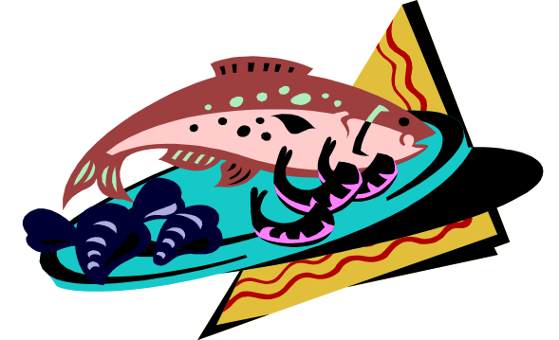
ประเภทของอาหารตาม ประกาศกระทรวงสาธารณสุข ฉบับที่ ๑๙๔ พ.ศ. ๒๕๔๓ เรื่องฉลาก
แบ่งเป็น 4 ประเภทคือ
อาหารควบคุมเฉพาะ
อาหารที่กำหนดคุณภาพหรือมาตรฐาน
อาหารที่ต้องมีฉลาก
อาหารทั่วไปอื่นๆ

Slide 7
1. อาหารควบคุมเฉพาะ
ได้แก่อาหารที่กระทรวงสาธารณสุขได้กำหนดคุณภาพและมาตรฐานไว้ ผู้ที่จะผลิตหรือนำเข้า จะต้องขอขึ้นทะเบียนตำรับอาหารหรือขออนุญาตใช้ฉลากอาหาร ซึ่งจะต้องมีเลข อย. แสดงบนฉลาก ซึ่งแสดงว่าได้รับการพิจารณาเห็นชอบจากคณะกรรมการอาหารและยาแล้ว ปัจจุบันมีอาหารที่ถูกกำหนดให้เป็นอาหารเฉพาะจำนวนทั้งสิ้น 15 ประเภท เช่น วัตถุที่ใช้ปรุงแต่งรสอาหาร,สีผสมอาหาร,ผลิตภัณฑ์นม เป็นต้น

Slide 8
2. อาหารที่กำหนดคุณภาพหรือมาตรฐาน
หมายถึงอาหารที่กระทรวงสาธารณสุข กำหนดคุณภาพหรือมาตรฐาน โดยผู้ผลิตหรือนำเข้า ไม่ต้องขอขึ้นทะเบียนตำรับอาหาร แต่ต้องขออนุญาตใช้ฉลากอาหาร ซึ่งจะต้อง มีเลข อย. แสดงอยู่บนฉลากของอาหารที่ได้รับอนุญาตใช้ฉลากอาหารแล้วเช่น ช็อกโกแลต ชาสมุนไพร ชา กาแฟ น้ำมันถั่วเหลือง ผลิตภัณฑ์เสริมอาหาร เป็นต้น

Slide 9
3.อาหารที่ต้องมีฉลาก
คืออาหารที่กระทรวงสาธารณสุขกำหนดให้ใช้เป็นอาหารที่ต้องมีการแสดงฉลากตามข้อกำหนดเช่น อาหารสำเร็จรูปที่พร้อมบริโภคทันที อาหารพร้อมปรุง ขนมปัง ลูกอม หมากฝรั่ง ผลิตภัณฑ์จากเนื้อสัตว์ เครื่องปรุงรส เป็นต้น

Slide 10
4.อาหารทั่วไปอื่นๆ
จะไม่มีการแสดงเครื่องหมาย อย. สำหรับผลิตภัณฑ์ที่ผลิตในประเทศ เช่น แป้งมันสำปะหลัง แป้งสาลี ผักสด และผลไม้สด เป็นต้น

Slide 11
ประกาศกระทรวงสาธารณสุขฉบับที่ ๓๖๗ พ.ศ. ๒๕๕๗
เรื่อง การแสดงฉลากของอาหารในภาชนะบรรจุ
มีผลบังคับใช้วันที่ ๗ ธันวาคม ๒๕๕๗
กำหนดให้อาหารในภาชนะบรรจุต้องแสดงฉลากอาหาร ยกเว้น
  อาหารที่ผู้ผลิตสามารถให้ข้อมูลเกี่ยวกับอาหารที่ผลิตแก่ผู้บริโภคได้ขณะนั้น เช่น หาบเร่ แผงลอย
  อาหารสดที่ไม่ผ่านกรรมวิธีใด ๆ หรืออาหารสดที่ผ่านกรรมวิธีการแกะ ชำแหละ ตัดแต่ง (แช่เย็นหรือไม่ก็ได้) ไม่รวมอาหารแปรรูปในภาชนะพร้อมจำหน่ายตามประกาศฯ
  อาหารที่บรรจุผลิตและจำหน่ายเพื่อบริการภายในร้านอาหาร ภัตตาคาร โรงเรียน โรงแรม โรงพยาบาล ฯลฯ และรวมถึงบริการจัดส่งอาหารให้กับผู้ซื้อ
  อาหารข้างต้นหากขอเลขสารบบอาหารให้แสดงฉลากตามประกาศฯ นี้

Slide 12
ประกาศกระทรวงสาธารณสุขฉบับที่ ๓๖๗ พ.ศ. ๒๕๕๗ (ต่อ)
การแสดงฉลากจะต้องแสดงข้อความเป็น ภาษาไทย ดังต่อไปนี้
1. ชื่อของอาหาร
2. เลขสารบบอาหาร
3. ชื่อและที่ตั้งของผู้ผลิตหรือแบ่งบรรจุหรือนำเข้า หรือสำนักงานใหญ่ แล้วแต่กรณี
4. อาหารนำเข้า ให้แสดงชื่อและที่ตั้งของผู้นำเข้าและแสดงชื่อและประเทศผู้ผลิตด้วย
5. ปริมาณของอาหารเป็นน้ำหนักสุทธิหรือปริมาณสุทธิเป็นระบบเมตริกเช่น กรัม , มิลลิลิตร
6. ส่วนประกอบที่สำคัญเป็นร้อยละหรือ เปอร์เซ็นต์โดยน้ำหนัก โดยประมาณเรียงลำดับจากมากไปหาน้อย
7. มีข้อความว่า “ข้อมูลสำหรับผู้แพ้อาหาร : มี.....” กรณีมีการใช้เป็นส่วนประกอบของอาหาร หรือ “ข้อมูลสำหรับผู้แพ้อาหาร : อาจมี......” กรณีมีการปนเปื้อนในกระบวนการผลิต (ชนิดของสารภูมิแพ้ เช่น ถั่วลิสง ไข่ นม สัตว์น้ำที่มีเปลือกแข็งเช่นกุ้ง ปู กั้ง ฯลฯ)

Slide 13
ประกาศกระทรวงสาธารณสุขฉบับที่ ๓๖๗ พ.ศ. ๒๕๕๗ (ต่อ)
8. แสดงชื่อกลุ่มหน้าที่ของวัตถุเจือปนร่วมกับชื่อเฉพาะ
9. ข้อความว่า “แต่งกลิ่นธรรมชาติ” แต่งกลิ่นเลียนธรรมชาติ” “แต่งกลิ่นสังเคราะห์” “แต่งรสธรรมชาติ” หรือ “แต่งรสเลียนธรรมชาติ” ถ้ามีการใช้แล้วแต่กรณี
10. แสดงวันเดือนและปี สำหรับอาหารที่มีอายุการเก็บไม่เกิน 90 วัน หรือแสดงวันเดือนและปี หรือ เดือนและปี สำหรับอาหารที่มีอายุการเก็บเกิน 90 วัน โดยมีข้อความว่า “ควรบริโภคก่อน” กำกับไว้ด้วย (อาจกำหนดให้แสดงข้อความ “ผลิต” หรือ “หมดอายุ” ตามประกาศเฉพาะของอาหารนั้น ๆด้วย)
11. อื่นๆ เช่น คำเตือน , ข้อแนะนำในการเก็บรักษา วิธีปรุง และข้อความที่กำหนดให้แสดงเพิ่มเติมตามบัญชีแนบท้ายประกาศฯ

Slide 14
ประกาศกระทรวงสาธารณสุขฉบับที่ ๓๖๗ พ.ศ. ๒๕๕๗ (ต่อ)
ฉลากที่มีข้อความ รูป รูปภาพ รอยประดิษฐ์ เครื่องหมายหรือเครื่องหมายการค้าไม่ว่าจะเป็นภาษาใดที่ปรากฏในฉลาก
  ต้องไม่เป็นเท็จ หลอกลวง ให้เกิดความหลงเชื่อโดยไม่สมควร
  ไม่พ้องรูป พ้องเสียงกับคำหรือข้อความที่สื่อถึงคุณประโยชน์ คุณภาพ สรรพคุณอันเป็นการโอ้อวด หรือเป็นเท็จ หรือเกินจริง หรือหลอกลวงทำให้เกิดความหลงเชื่อโดยไม่สมควร
  ไม่ส่งเสริมหรืออาจก่อให้เกิดความขัดแย้ง แตกแยก หรือผลกระทบในเชิงลบ ต่อสังคม วัฒนธรรม ศีลธรรม ประเพณี หรือพฤติกรรมที่เกี่ยวกับเพศ ภาษาและความรุนแรง

Slide 15
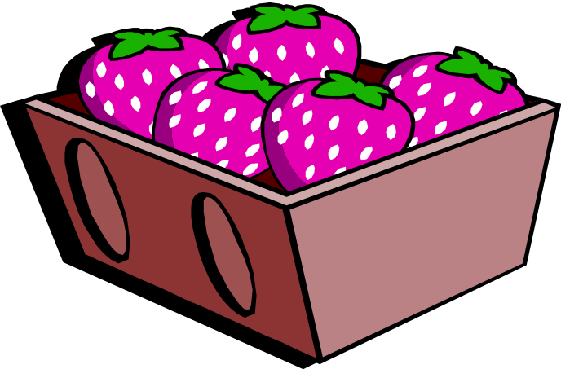
ส่วนประกอบฉลากอื่นๆ “ถ้ามี” จึงจะแสดงบนฉลากได้แก่
1. คำแนะนำในการเก็บรักษา
2. วิธีการปรุงเพื่อการรับประทาน
3. เจือสีธรรมชาติหรือเจือสีสังเคราะห์
4. ใช้วัตถุปรุงแต่งรสอาหารและระบุชนิดด้วย
5. แต่งกลิ่น ธรรมชาติ แต่งกลิ่นสังเคราะห์
หรือแต่งกลิ่นเลียนธรรมชาติแล้วแต่กรณี
6. ฉลากโภชนาการ

Slide 16
ข้อความที่กฎหมายกำหนดให้แสดงบนฉลากตาม
ประกาศ ๓๖๗ พ.ศ. ๒๕๕๗ (เพิ่มเติม)
1. ข้อมูลสำหรับผู้แพ้อาหาร
(สำหรับอาหารที่มีหรืออาจมี๑.ธัญพืชที่มีส่วนประกอบของกลูเตน (ข้าวสาลี ไรน์ บาร์เลย์ โอ๊ต สเปลท์) ๒.สัตว์น้ำที่มีเปลือกเข็ง เช่น ปู กุ้ง กั้ง ลอบสเตอร์ ๓.ไข่และผลิตภัณฑ์จากไข่ ๔.ปลาและผลิตภัณฑ์จากปลา ๕.ถั่วลิสง ถั่วเหลือง และผลิตภัณฑ์จากถั่วลิสง ,ถั่วเหลือง ๖.นมและผลิตภัณฑ์จากนมรวมถึงแลคโตส ๗. ถั่วที่มีเปลือกแข็งและผลิตภัณฑ์จากถั่วที่มีเปลือกเข็ง เช่น อัลมอนต์ วอลนัท ๘.ซัลไฟต์ ที่มีปริมาณมากกว่าหรือเท่ากับ ๑๐ มิลลิกรมต่อกิโลกรัม)
2. การแสดงชื่อกลุ่มหน้าที่ของวัตถุเจือปนอาหารร่วมกับชื่อเฉพาะ เช่น สารปรุงแต่งรส (๖๒๗)
3. วิธีการใช้และข้อความที่จำเป็นสำหรับอาหารที่มุ่งหมายจะใช้กับ ทารกหรือเด็กอ่อน หรือบุคคล กลุ่มในโดยเฉพาะ
4. ฉลากโภชนาการ (ตามเงื่อนไข)
5. คำเตือน (ถ้ามี)
6. ข้อแนะนำในการเก็บรักษา (ถ้ามี)
7. วิธีปรุงเพื่อรับประทาน (ถ้ามี)

Slide 17
เลขสารบบบนฉลากอาหาร
อาหารที่ต้องแสดงเลขสารบบอาหารที่ฉลาก 34 ประภเทเลขสารบบอาหาร
มีตัวเลข 13 หลัก แบ่งเป็น 5 กลุ่ม คือ XX - X - XXXXX - Y - YYYY
  กลุ่มที่ 1 XX แสดงจังหวัดที่เป็นที่ตั้งของสถานที่ผลิตหรือนำเข้าอาหาร โดยใช้ตัวเลขที่ใช้แทนชื่อจังหวัดของกระทรวงมหาดไทย
  กลุ่มที่ 2 X แสดงสถานะของสถานที่ผลิตอาหาร หรือนำเข้าอาหาร และหน่วยงานที่อนุญาต
    หมายเลข 1 คือสถานที่ผลิตอาหาร ซึ่ง อย.เป็นผู้อนุญาต
    หมายเลข 2 คือสถานที่ผลิตอาหาร ซึ่ง จังหวัดเป็นผู้อนุญาต
    หมายเลข 3 คือสถานที่นำเข้าอาหาร ซึ่ง อย.เป็นผู้อนุญาต
    หมายเลข 4 คือสถานที่นำเข้าอาหาร ซึ่งจังหวัดเป็นผู้อนุถญาต
  กลุ่มที่ 3 XXXXX
    เลข 3 หลักแรก คือเลขสถานที่ผลิตอาหาร หรือเลขสถานที่นำเข้าอาหาร ที่ได้รับอนุญาต
    เลข 2 หลักท้าย คือ ตัวเลข 2 หลักสุดท้านของปีพุทธศักราชที่อนุญาต
  กลุ่มที่ 4 Y แสดงหน่วยงานที่ออกเลขสารบบอาหาร
    หมายเลข 1 คืออาหารที่ได้รับเลขสารบบจาก อย.
    หมายเลข 2 คืออาหารที่ได้รับเลขสารบบ จากจังหวัด
  กลุ่มที่ 5 YYYY แสดง ลำดับที่ของอาหารที่ผลิตโดยสถานที่ผลิต หรือ นำเข้าโดยสถานที่นำเข้า แต่ละแห่ง แยกหน่วยงานที่เป็นผู้อนุญาต

Slide 18
11-1-01523-1-0008

Slide 19
บทลงโทษตาม พรบ. อาหาร 2522
กรณีผลิต หรือ จำหน่ายอาหาร แสดงฉลากไม่เป็นภาษาไทย หรือแสดงฉลากไม่ครบถ้วน หรือมีข้อความที่โอ้อวดเกินจริง มีความผิดตาม มาตรา51 ฝ่าฝืนประกาศซึ่งออกตามความในมาตรา 6(10) ต้องระวางโทษปรับไม่เกินสามหมื่นบาท
กรณีการผลิต หรือจำหน่ายผลิตภัณฑ์อาหารซึ่งมีการปนเปื้อนยา หรือสิ่งที่เป็นอันตรายต่อสุขภาพ มีความผิดตามมาตรา 58 ฝ่าฝืนมาตรา 25(1) ต้องระวางโทษจำคุกไม่เกินสองปีหรือปรับไม่เกินสองหมื่นบาทหรือทั้งจำทั้งปรับ

Slide 20
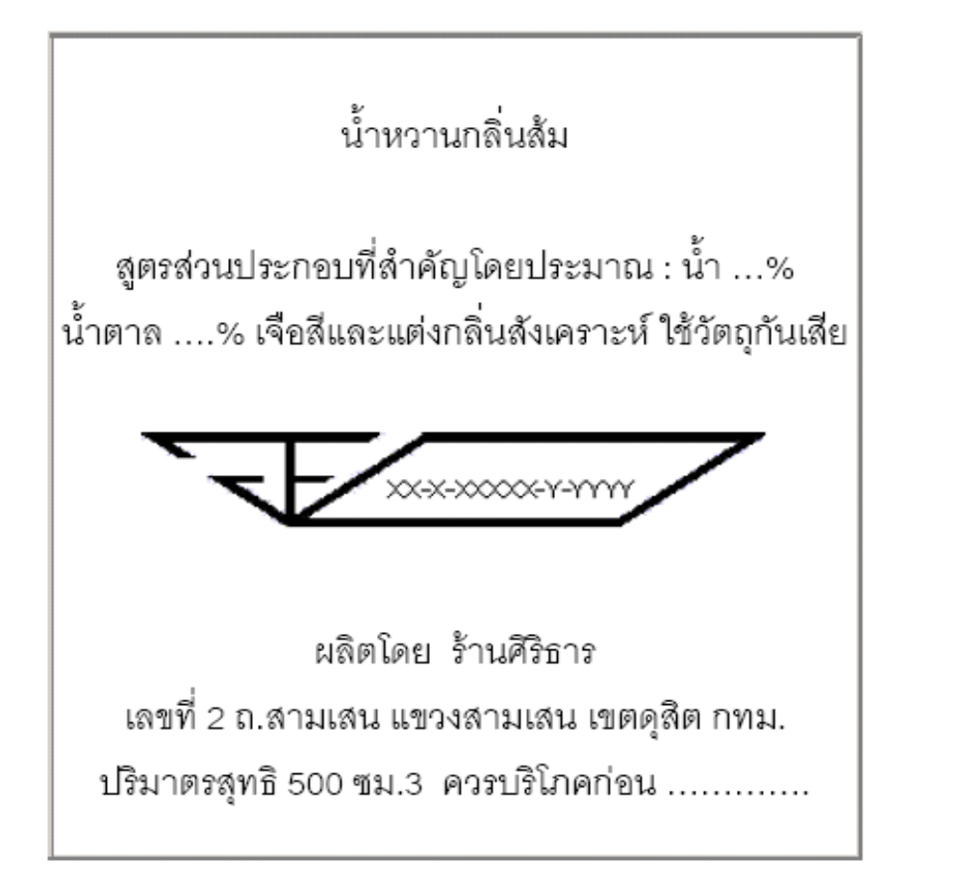

Slide 21
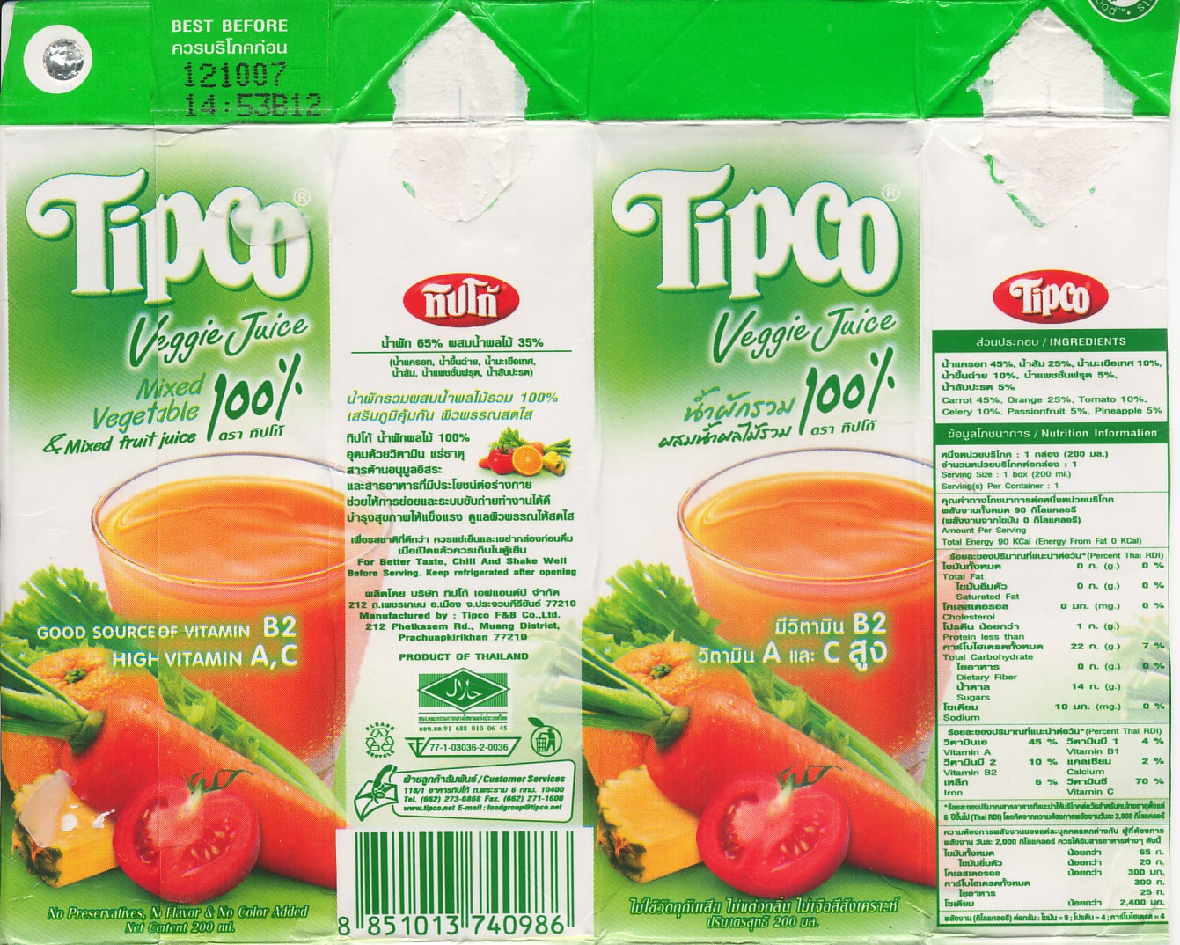
ตัวอย่างฉลากอาหาร
1
3
2
7
6
4
5

Slide 22
ตัวอย่างฉลากอาหาร
วันหมดอายุ
ส่วนประกอบ
ฉลากโภชนาการ
ชื่ออาหาร
ผู้ผลิต
เลขสารบบ
ปริมาตร

Slide 23
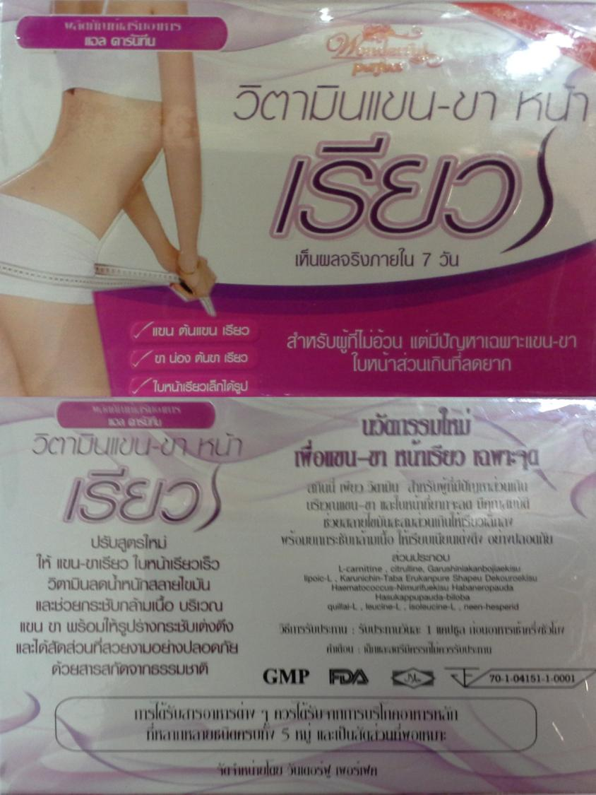
ผลิตภัณฑ์ที่ฉลากมีการโอ้อวดเกินจริง

Slide 24
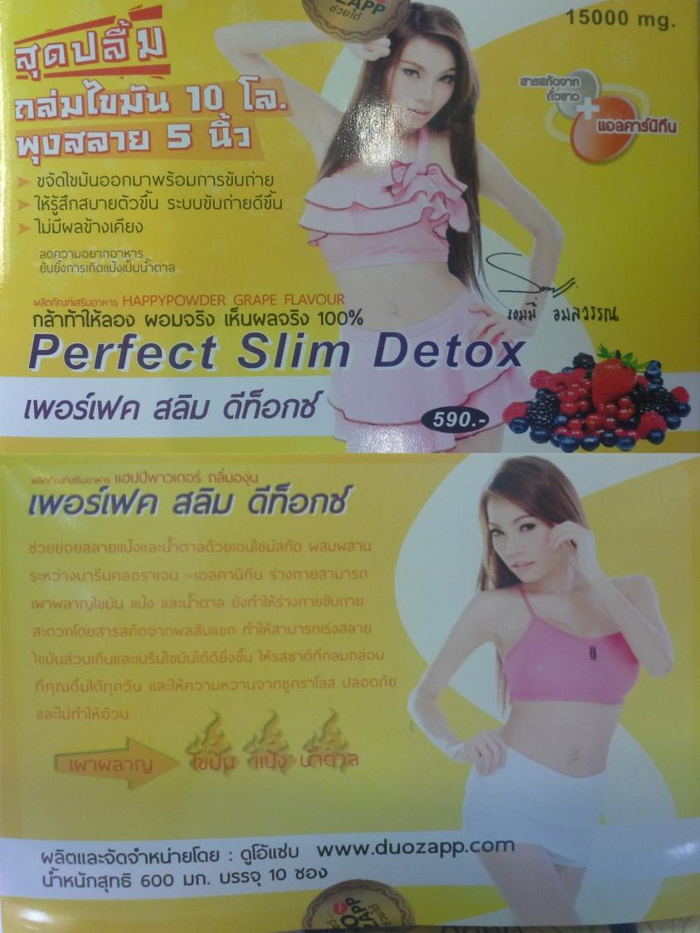
ผลิตภัณฑ์ที่ฉลากมีการโอ้อวดเกินจริง

Slide 25
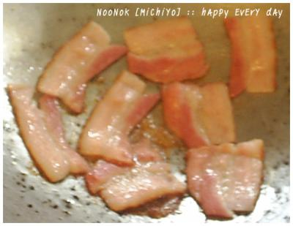
กิน ไขมัน แค่พอดี ไม่มีอ้วน
เนื้อสัตว์ต่างๆ ที่ใช้ปรุงอาหาร ควรเลือกใช้เนื้อสัตว์ที่ไม่ติดมันหรือติดมันน้อย เช่น เนื้อไก่ ควรเลือกใช้ส่วนที่เป็นส่วนอกหรือสันในไก่ และหลีกเลี่ยงการใช้หนังไก่ หนังหมูในการปรุงอาหาร ควรจำกัดการบริโภคเครื่องในสัตว์ต่างๆ และไข่แดงในผู้ที่มีระดับคอเลสเตอรอลในเลือดค่อนข้างสูง การบริโภคเนื้อปลาต่างๆ เป็นอีกทางเลือกหนึ่ง เนื่องจากเนื้อปลาส่วนใหญ่จะให้โปรตีนคุณภาพดีและไขมันต่ำ

Slide 26
กิน ไขมัน แค่พอดี ไม่มีอ้วน
เนื้อสัตว์ต่างๆ ที่ใช้ปรุงอาหาร ควรเลือกใช้เนื้อสัตว์ที่ไม่ติดมันหรือติดมันน้อย เช่น เนื้อไก่ ควรเลือกใช้ส่วนที่เป็นส่วนอกหรือสันในไก่ และหลีกเลี่ยงการใช้หนังไก่ หนังหมูในการปรุงอาหาร ควรจำกัดการบริโภคเครื่องในสัตว์ต่างๆ และไข่แดงในผู้ที่มีระดับคอเลสเตอรอลในเลือดค่อนข้างสูง การบริโภคเนื้อปลาต่างๆ เป็นอีกทางเลือกหนึ่ง เนื่องจากเนื้อปลาส่วนใหญ่จะให้โปรตีนคุณภาพดีและไขมันต่ำ

Slide 27
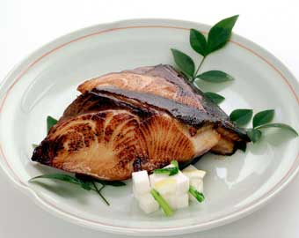
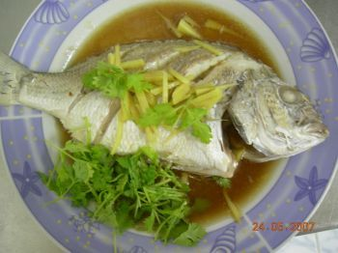
กิน ไขมัน แค่พอดี ไม่มีอ้วน (ต่อ)
ปรับเปลี่ยนวิธีปรุงอาหารจากการทอดหรือผัดโดยใช้น้ำมันมาเป็นวิธีการต้ม นึ่ง หรือย่าง ก็จะเป็นวิธีการที่ช่วยจำกัดปริมาณไขมันในอาหาร

Slide 28
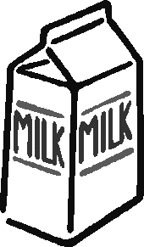
กิน ไขมัน แค่พอดี ไม่มีอ้วน (ต่อ)
ผู้ที่ดื่มนมเป็นประจำอาจเลือกดื่มนมพร่องหรือขาดไขมันได้ เพื่อช่วยจำกัดมิให้ระดับไขมันในเลือดสูงเกินปกติ ไม่แนะนำให้งดดื่มนมเนื่องจากนมให้โปรตีน แคลเซียมและวิตามินบี 2 ที่เป็นประโยชน์ต่อร่างกาย

Slide 29
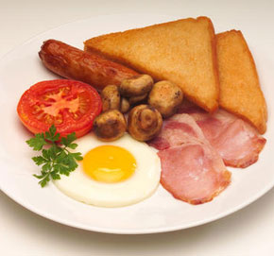
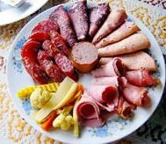
กิน ไขมัน แค่พอดี ไม่มีอ้วน (ต่อ)
ลดการกินอาหารแปรรูปพวกแฮม ไส้กรอก หมูยอ เบคอน กุนเชียง ซึ่งมีไขมันสูง

Slide 30
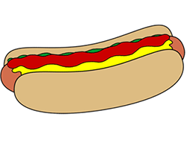
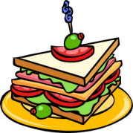
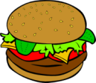
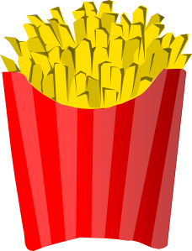

อาหารจานด่วนตะวันตก
ชนิดอาหาร | น้ำหนัก (กรัม) | พลังงาน (กิโลแคลอรี) | โปรตีน (กรัม) | ไขมัน (กรัม) | คาร์โบ ไฮเดรต (กรัม) | การกระจายตัวของพลังงาน (%)
 |  |  |  |  |  | โปรตีน | ไขมัน | คาร์โบ ไฮเดรต
พิซซ่ารวมมิตร (๑ / ๔ ของขนาดกลาง ) | ๙๓ | ๒๑๙ | ๑๔ | ๑๒ | ๑๔ | ๒๖ | ๔๙ | ๒๕
แฮมเบอร์เกอร์เนื้อ | ๑๕๐ | ๔๕๖ | ๒๑ | ๒๖ | ๓๓ | ๑๙ | ๕๒ | ๒๙
ฮ็อทดอก | ๑๔๙ | ๓๙๘ | ๑๖ | ๒๒ | ๓๔ | ๑๖ | ๕๐ | ๓๔
แซนวิชไก่ | ๑๒๒ | ๒๘๗ | ๑๒ | ๑๕ | ๒๖ | ๑๗ | ๔๗ | ๓๖
มันฝรั่ง | ๙๔ | ๓๑๔ | ๔ | ๑๘ | ๓๔ | ๕ | ๕๒ | ๔๓

Slide 31
กินอย่าง ฉลาดลดเค็ม ลดโซเดียม ลดโรค
กินเกลือเกินวันละ1 ช้อนชา เสี่ยงต่อภาวะความดันโลหิตสูง
ลดการใช้เครื่องปรุงรสในอาหาร เช่น น้ำปลา ซีอิ้ว เกลือ ซอสปรุงรส เต้าเจี้ยว และผงชูรส
ชิมอาหารก่อนเติมทุกครั้ง
เลือกกินอาหารสดหรืออาหารที่ผ่านการแปรรูปน้อยที่สุด เช่น กินเนื้อหมูดีกว่า กินไส้กรอก หมูยอ กุนเชียง แฮม ลูกชิ้น
ลดความถี่และปริมาณการกินอาหารที่ใช้น้ำจิ้ม

Slide 32

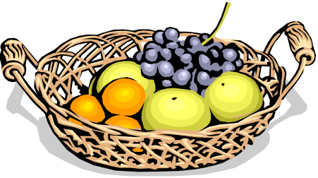

ตารางแสดงปริมาณโซเดียมในอาหารแต่ละชนิด
ประเภทอาหาร | ปริมาณโซเดียม (มก.)
ข้าว 1 ทัพพี | 50
เนื้อหมู / เนื้อไก่ 2 ช้อนกินข้าว | 40-60
ผักสดชนิดต่างๆ 1ทัพพี | 30-100
เต้าหู้ 50 กรัม | 6-10
ผลไม้ชนิดต่างๆ 6-8 ชิ้น | 5-80

Slide 33
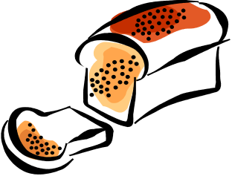
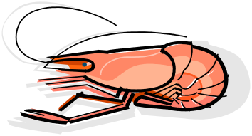

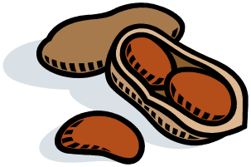
ตารางแสดงปริมาณโซเดียมในอาหารแต่ละชนิด
ประเภทอาหาร | ปริมาณโซเดียม (มก.)
ขนมปัง 1 แผ่น (30 กรัม) | 120-150
ปลา กุ้ง ปลาหมึก2 ช้อนกินข้าว | 120-140
นมสด 1 แก้ว (240 ซี.ซี.) | 120-130
เนย/เนยเทียมชนิดเค็ม 1 ช้อนโต๊ะ | 120-130
ถั่วอบกรอบ 2 ช้อนกินข้าว | 120
ไข่เป็ด/ไข่ไก่ 1 ฟอง | 110-120

Slide 34
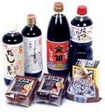
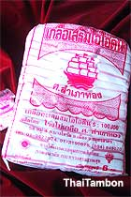
ตารางแสดงปริมาณโซเดียมในอาหารแต่ละชนิด
ประเภทอาหาร | ปริมาณโซเดียม (มก.) (เฉลี่ย)
เกลือแกง 1 ช้อนชา | 1,900-2,000
กะปิ 1 ช้อนชา | 1,490
เต้าหู้ยี้ 1 ช้อนโต๊ะ | 555
น้ำปลา/ซีอิ๊ว 1 ช้อนชา | 350-500
ไข่เค็ม 1 ฟอง | 316

Slide 35
ตารางแสดงปริมาณโซเดียมในอาหารแต่ละชนิด
ประเภทอาหาร | ปริมาณโซเดียม (มก.)
ซอสปรุงรส 1 ช้อนโต๊ะ | 1,150
น้ำพริกแกงเหลือง 1 ช้อนโต๊ะ | 750
ซอสหอยนางรม 1 ช้อนโต๊ะ | 420-490
ข้าวคลุกกะปิ 1 จาน | 1,745
บะหมี่สำเร็จรูปพร้อมเครื่องปรุง 1 ซอง | 1,320
ขนมจีนน้ำยา 1 จาน | 1,750

Slide 36
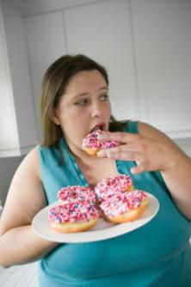
หวาน..อันตราย
คนไทยกินหวานมากเฉลี่ยคนละ 22 ช้อนชาต่อวันตามมาตรฐานโภชนาการ วัยรุ่นหญิง - ชาย 14 -25 ปีและ ชายวัยทำงาน 25-60 ปี คนละ 6 ช้อนชาต่อวัน เด็กวัยเรียน 6-13 ปี หญิงวัยทำงาน 25-60 ปี และผู้สูงอายุ วันละไม่เกิน 4 ช้อนชา (16 กรัม) ผู้ใช้แรงงานมาก เช่น เกษตรกร ผู้ใช้แรงงาน นักกีฬา วันละไม่เกิน 8 ช้อนชา
น้ำตาล 42% มาจากเครื่องดื่มประเภทน้ำอัดลม
รองลงมา ได้แก่ อาหารและขนม 27%
ผลิตภัณฑ์นม21%
ดื่มน้ำอัดลม 1 กระป๋อง ขนาดบรรจุ 325 มล. ได้รับน้ำตาลประมาณ 32.5-45.5 กรัม หรือ 8.1-11.4 ช้อนชา

Slide 37
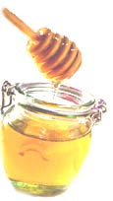
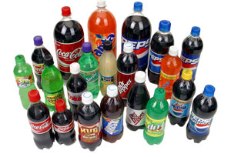
ระวังหวาน..อันตราย (ต่อ)
ลูกอม 1 เม็ดมีน้ำตาล 0.8-1 ช้อนชา
น้ำอัดลม(สีดำ) 1 กระป๋องมีน้ำตาล 8-8.5 ช้อนชา
เยลลี่(ถ้วย)ปริมาณ 200 มล. มีน้ำตาล 10 ช้อนชา
น้ำกระเจี๊ยบ ปริมาณ 500 มล.มีน้ำตาล 12.5 ช้อนชา
ลอดช่องน้ำกะทิปริมาณ 111 กรัม (1 ถ้วย) มีน้ำตาล 6 ช้อนชา
ซ่าหริ่มปริมาณ 160 กรัม
(1 ถ้วย) มีน้ำตาล 6 ช้อนชา

Slide 38
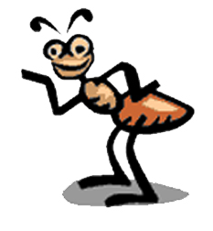
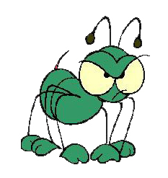
ดัชนีน้ำตาล (Glycemic Index)
ดัชนีน้ำตาล คือ ค่าที่บอกให้เราทราบว่าอาหารที่กินเข้าไปเปลี่ยนเป็นน้ำตาลในเลือด และน้ำตาลในเลือดสูงขึ้นรวดเร็วเพียงใด
อาหารที่มีค่าดัชนีน้ำตาลต่ำคือ มีค่า GI < 55
อาหารที่มีค่าดัชนีน้ำตาลปานกลางมีค่า GI 55 - 70
อาหารที่มีค่าดัชนีน้ำตาลสูงมีค่า > 70

Slide 39
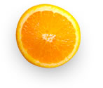
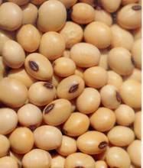
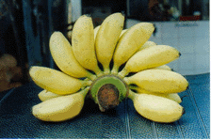
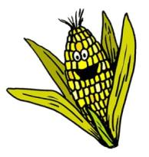
อาหารที่มีดัชนีน้ำตาล (Glycemic Index) ต่ำ
ถั่วเหลืองมีค่า GI 18
น้ำตาลฟรุคโตสมีค่าGI 23
โยเกิร์ตไขมันต่ำมีค่าGI 33
วุ้นเส้นมีค่า GI 33
กล้วยน้ำว้ามีค่า GI 37
แอปเปิ้ลมีค่า GI 38
สปาเก็ตตี้มีค่า GI 41
ส้มมีค่า GI 42
กล้วยไข่มีค่า GI 44
กล้วยหอมมีค่า GI 46
มักกะโรนีมีค่า GI 47
แครอทมีค่า GI 49
ข้าวซ้อมมือมีค่า GI 50
ขนมปังโฮลวีทมีค่า GI 53
ข้าวโพดหวานมีค่า GI 53

Slide 40
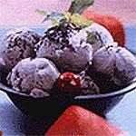
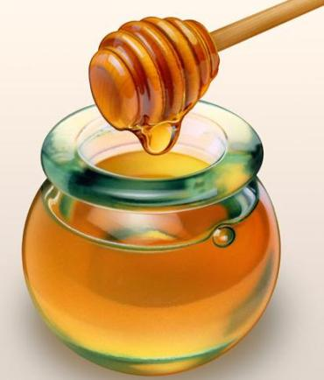
อาหารที่มีดัชนีน้ำตาลปานกลาง
ขนมปังขาวมีค่า GI 70
น้ำตาลทรายมีค่า GI 68
ข้าวขัดสีมีค่า GI 64
น้ำอัดลมมีค่า GI 63
ไอศกรีมมีค่า GI 61
มันเทศมีค่า GI 61
ก๋วยเตี๋ยวมีค่า GI 61
บะหมี่มีค่า GI 57
น้ำผึ้งมีค่า GI 55

Slide 41
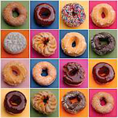
อาหารที่มีดัชนีน้ำตาลสูง
น้ำตาลกลูโคสมีค่า GI 100
ข้าวเหนียวมีค่า GI 92
มันฝรั่งบดมีค่า GI 85
โดนัทมีค่า GI 76

Slide 42
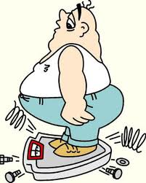
10 วิธีลดความหวาน
หยุดเติมน้ำตาล เป็นวิธีง่ายที่สุดและเห็นผลในการลดน้ำหนักและพลังงานเพราะคนเป็นจำนวนมากชอบเติมน้ำตาลในกาแฟ ชา นมถั่วเหลือง ก๋วยเตี๋ยว
อย่าหลงคารมกับคำว่า “น้ำตาลสุขภาพ” เช่น น้ำตาลทรายแดง น้ำตาลกรวด ไม่ว่าจะเป็นน้ำตาลชนิดใดก็ล้วนแต่ให้พลังงานที่ว่างเปล่า
ใช้ความพยายามอย่างจริงจังที่จะลดหรือกำจัดคาร์โบไฮเดรตแปรรูป จำพวกขนมปังขาวและเบเกอรี่ และของว่าง-ขบเคี้ยว เพราะส่วนใหญ่ทำมาจากแป้ง ซึ่งสามารถเปลี่ยนไปเป็นน้ำตาลในเลือดได้เร็วพอๆ กับการกินกลูโคส นอกจากนี้คาร์โบไฮเดรตที่เหลือใช้จะถูกเก็บสะสมเป็นไตรกลีเซอไรด์ซึ่งเป็นไขมันที่ร่างกายเก็บเป็นเสบียงและทำให้อ้วน

Slide 43
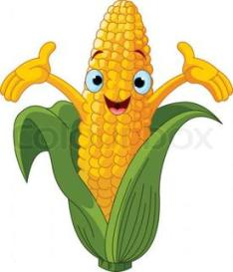

10 วิธีลดความหวาน
ระวังของว่างไร้ไขมัน จากความเชื่อผิดๆ ที่ว่า ถ้าอาหารไร้ไขมันจะไม่ทำให้อ้วนจริงๆ แล้วก็คืออาหารไร้ไขมันไม่ได้หมายความว่าไร้แคลอรี นอกจากนี้ส่วนใหญ่ยังมักจะมีน้ำตาลมากด้วย
เลือกซื้อผักผลไม้ให้หลากหลายสี เพราะสีผักผลไม้จะบ่งบอกถึงสารธรรมชาติที่ให้ผลในการป้องกันโรค
ทำตัวเป็นนักสืบอาหาร จงอ่านฉลากอาหารเพื่อค้นหาน้ำตาลและไขมันไม่ดี
ระวังสารให้ความหวานเทียมหรือสารทดแทนความหวาน ซึ่งอาจทำให้ร่างกายมีความอยากน้ำตาลหรือคาร์โบไฮเดรตมากขึ้น นอกจากนี้ยังอาจลดระดับโครเมียมที่สะสมในร่างกาย และโครเมี่ยมเป็นแร่ธาตุสำคัญที่เกี่ยวข้องกับการรักษาระดับน้ำตาลในเลือด

Slide 44
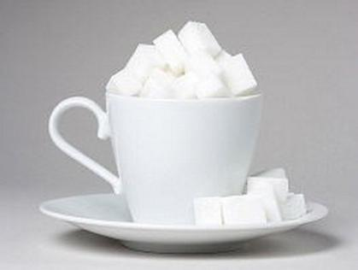
10 วิธีลดความหวาน
คำนวณปริมาณน้ำตาล โดยอ่านข้อมูลโภชนาการที่แสดงปริมาณน้ำตาลทั้งหมดเป็นกรัมแล้วหารด้วยสี่ จะเท่ากับปริมาณเป็นช้อนชาของน้ำตาลที่กินเข้าไป วิธีนี้จะป้องกันไม่ให้อ้วนได้
จำกัดปริมาณผลไม้ อย่ากินมากเกินไป ถึงแม้ว่าผลไม้ให้สารอาหารที่ดีและมีไฟเบอร์ แต่ผลไม้ก็มีน้ำตาลอยู่ด้วย สำหรับผู้ที่คุมน้ำหนักรับประทานผลไม้วันละ2-3 ส่วนๆละ 6-8 คำ
เลี่ยงหรือจำกัดน้ำผลไม้ เพราะจะได้รับน้ำตาลมากเกินความต้องการและไม่ได้ใยอาหารและสารอาหารที่ดีที่มีในผลไม้สด

Slide 45
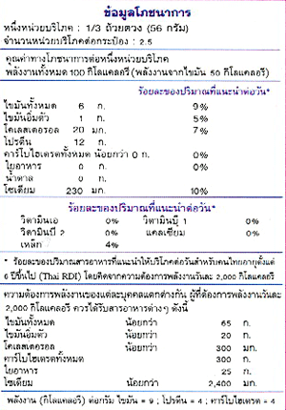
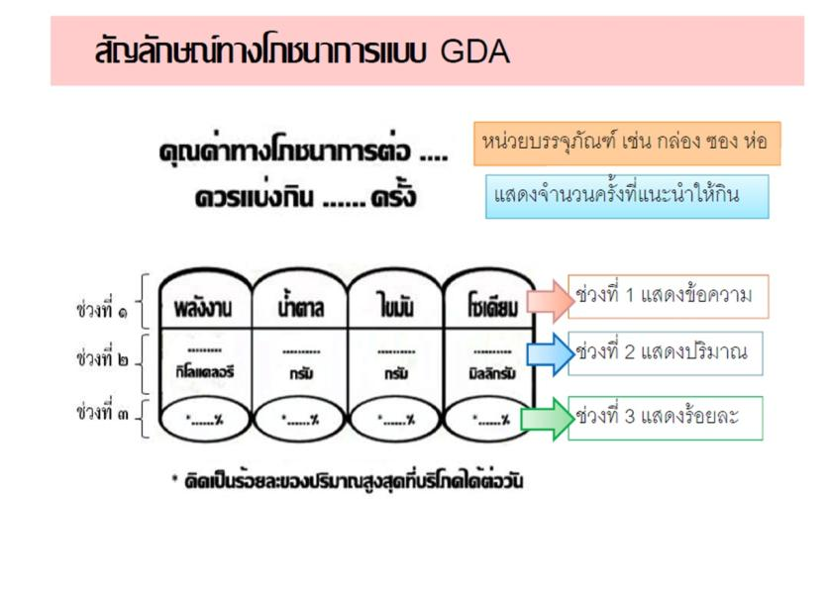
ฉลากโภชนาการ

Slide 46
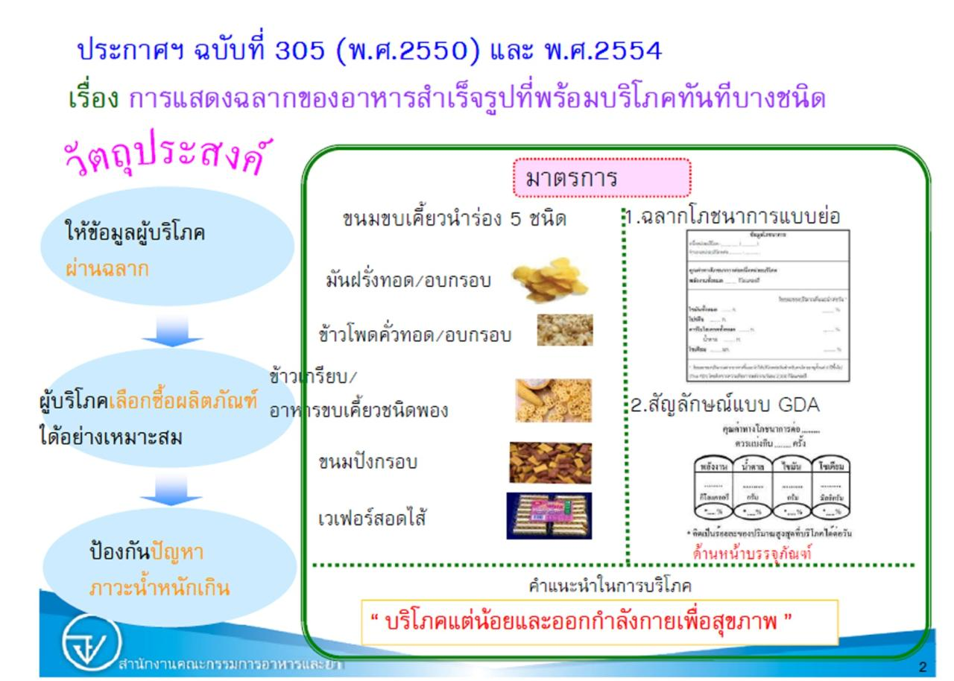
ฉลากโภชนาการ

Slide 47
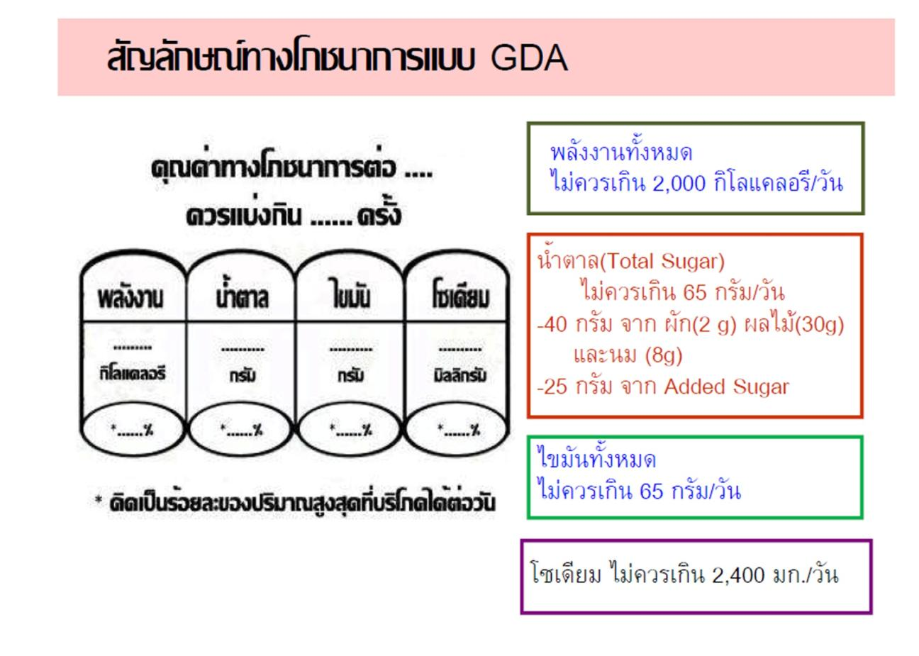
ฉลากโภชนาการ

Slide 48
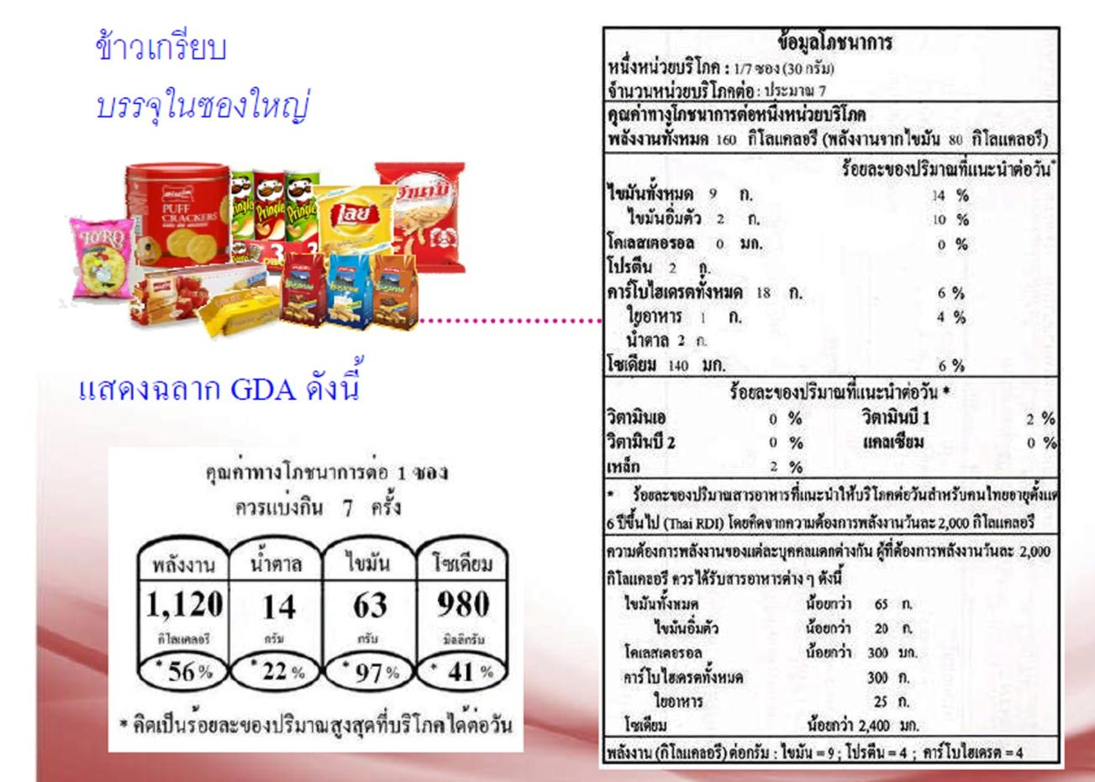
ฉลากโภชนาการ

Slide 49
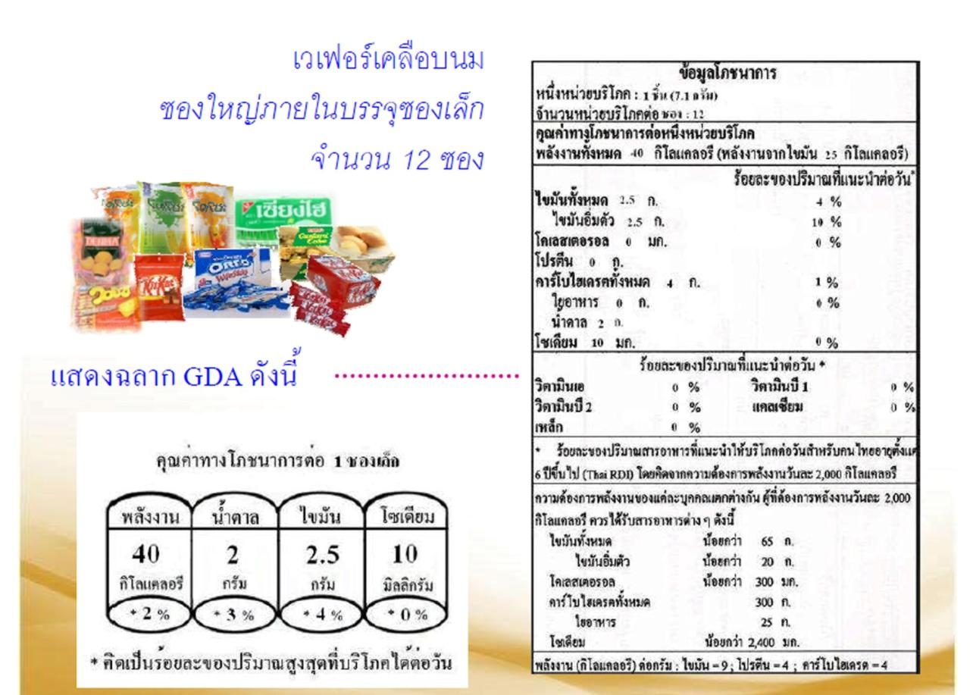
ฉลากโภชนาการ

Slide 50
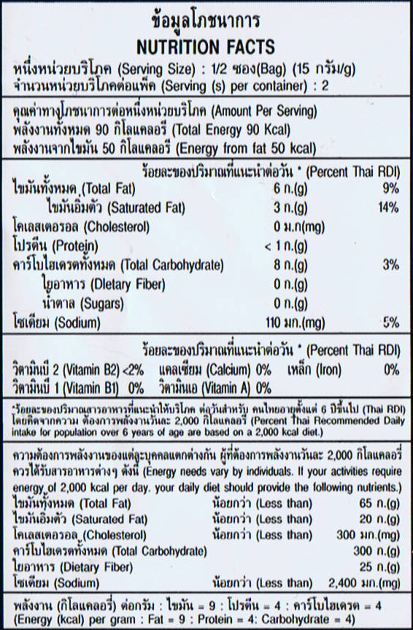
ส่วนที่ 1 หนึ่งหน่วยบริโภคจำนวนหน่วยบริโภค
ส่วนที่ 2
คุณค่าทางโภชนาการต่อหนึ่งหน่วยบริโภค:
สารอาหารหลัก
ส่วนที่ 3
คุณค่าทางโภชนาการต่อหนึ่งหน่วยบริโภค:
วิตามินและแร่ธาตุ
ส่วนที่ 4 ข้อมูลความต้องการพลังงานและสารอาหาร
ส่วนที่ 5 ข้อมูลการคำนวณพลังงาน
ฉลากโภชนาการแบบเต็ม
ฉลากโภชนาการแบบเต็ม
ฉลากโภชนาการแบบเต็ม

Slide 51
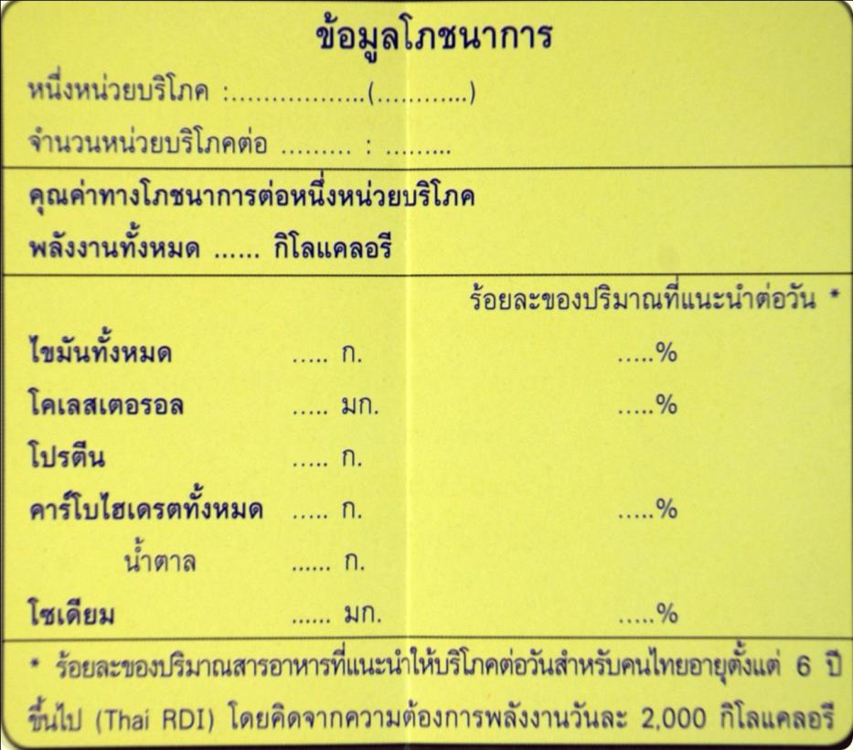
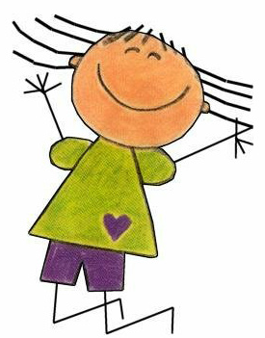
ฉลากโภชนาการแบบย่อ
Notes:
51
ตัวอย่าง : 2. ฉลากโภชนาการแบบย่อรูปแบบมาตรฐาน
ใช้ในกรณีที่สารอาหารตั้งแต่ 8 รายการ จากจำนวนที่กำหนดไว้ 15 รายการ นั้น
มีปริมาณน้อยมากจนถือว่าเป็นศูนย์ จึงไม่มีความจำเป็นที่ต้องแสดงให้เต็มรูปแบบ

Slide 52
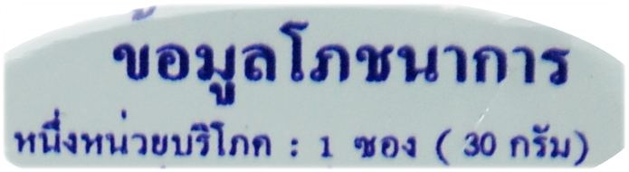
ข้อมูลโภชนาการ
1. หนึ่งหน่วยบริโภค
Notes:
52
ข้อมูลโภชนาการ ประกอบด้วย
หนึ่งหน่วยบริโภค หมายถึง ปริมาณการกินต่อครั้งที่ผู้ผลิต แนะนำให้ผู้บริโภครับประทาน หรือหมายถึง กินครั้งละเท่าไรนั่นเอง ซึ่งได้มาจากค่าเฉลี่ยที่รับประทานของคนไทย เมื่อรับประทานในปริมาณเท่านี้แล้วก็จะได้รับสารอาหารตามที่ระบุไว้บนฉลาก หนึ่งหน่วยบริโภคจะแสดงให้เห็นทั้งปริมาณที่เป็นหน่วยครัวเรือน เช่น กระป๋อง ชิ้น ถ้วย แก้ว เป็นต้น ตามด้วยน้ำหนัก ...กรัม หรือปริมาตร...มิลลิลิตร ในระบบเมตริก ตัวอย่างเช่น
ลิ้นจี่ในน้ำเชื่อมเข้มข้น บรรจุกระป๋อง จะต้องระบุปริมาณที่เห็นง่าย และน้ำหนัก หรือปริมาตร ดังนี้
“หนึ่งหน่วยบริโภค : 4 ลูก (140 กรัม รวมน้ำเชื่อม)”
เครื่องดื่มอัดลม จะต้องระบุปริมาณที่เห็นง่าย และน้ำหนัก หรือปริมาตร ดังนี้
“หนึ่งหน่วยบริโภค : 1 กระป๋อง (325 มิลลิลิตร)”
จะเห็นว่าปริมาณหนึ่งหน่วยบริโภค นี้ ไม่จำเป็นต้องเท่ากันเสมอไป
• ถ้ากินหมดในครั้งเดียว ปริมาณหนึ่งหน่วยบริโภค คือน้ำหนักทั้งหมด หรือ ปริมาตรสุทธิของอาหารนั้น
• ถ้าต้องแบ่งกิน ปริมาณหนึ่งหน่วยบริโภคต้องใกล้เคียงกับค่าเฉลี่ยของการกินอาหารประเภทนั้น ค่าเฉลี่ยนี้ เรียกว่า “หนึ่งหน่วยบริโภคอ้างอิง (ReferenceAmount)” ผู้ผลิตจะเป็นผู้คำนวณตามกฎที่กำหนดในประกาศกระทรวงสาธารณสุข (ฉบับที่ 182) พ.ศ. 2541 เรื่อง ฉลากโภชนาการ ยกตัวอย่างเช่น หนึ่งหน่วยบริโภคอ้างอิงของนมพร้อมดื่มเป็น 200 มิลลิลิตร เป็นต้น

Slide 53
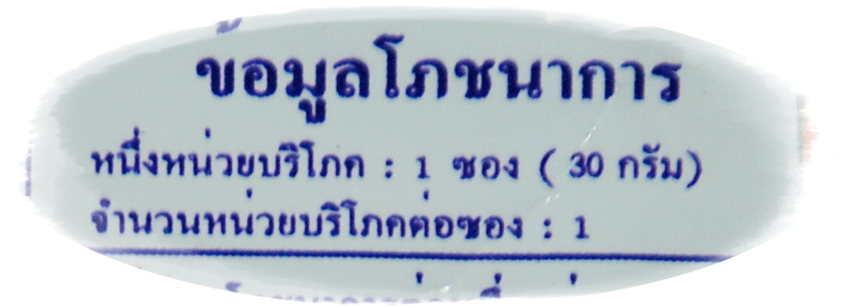
ข้อมูลโภชนาการ
2. จำนวนหน่วยบริโภคต่อภาชนะบรรจุ
Notes:
53
ข้อมูลโภชนาการ ประกอบด้วย
2. จำนวนหน่วยบริโภคต่อภาชนะบรรจุ หมายถึง เมื่อรับประทานครั้งละ “หนึ่งหน่วยบริโภค” แล้ว อาหารห่อนี้ ขวดนี้ กล่องนี้ กินได้กี่ครั้งนั่นเอง ตัวอย่างเช่น นมพร้อมดื่ม หากหนึ่งหน่วยบริโภคคือ 1 กล่อง หรือ 250 มิลลิลิตร จำนวนครั้งที่กินได้ก็คือ 1 แต่หากเป็นขวดลิตร ควรแบ่งกิน (ตามหนึ่งหน่วยบริโภคอ้างอิง) ครั้งละ 200 มิลลิลิตรซึ่งจะกินได้ถึง 5 ครั้ง
ดังนั้นเราอาจเห็นอาหารยี่ห้อเดียวกัน แสดงปริมาณ การ “กินครั้งละ” ต่างกันสำหรับแต่ละขนาดบรรจุก็ได้ ดังนี้
นมพร้อมดื่มขนาดบรรจุกล่องละ 250 มิลลิลิตร
หนึ่งหน่วยบริโภค : 1 กล่อง (250 มิลลิลิตร)
จำนวนหน่วยบริโภคต่อกล่อง : 1
นมพร้อมดื่มขนาดบรรจุขวดละ 1 ลิตร (1,000 มิลลิลิตร)
หนึ่งหน่วยบริโภค : 1 แก้ว (200 มิลลิลิตร)
จำนวนหน่วยบริโภคต่อขวด : 5
เพราะฉะนั้น สารอาหารที่ได้จากการกินแต่ละครั้งก็จะไม่เท่ากันด้วย

Slide 54

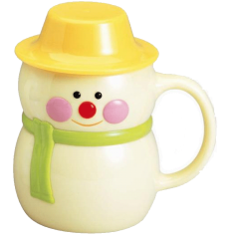
น้ำแอปเปิ้ล 1,000 มล.
หนึ่งหน่วยบริโภค : 1/5 กล่อง (200 มล.)
จำนวนหน่วยบริโภคต่อกล่อง: ประมาณ 5
กินได้ 5 ครั้ง
200 มล.
200 มล.
200 มล.
200 มล.
200 มล.

Slide 55

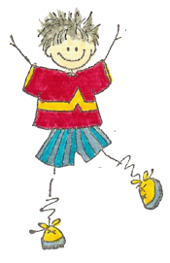




น้ำแอปเปิ้ล 1,000 มล.
หนึ่งหน่วยบริโภค : 1/5 กล่อง (200 มล.)
จำนวนหน่วยบริโภคต่อกล่อง: ประมาณ 5
กินได้ 5 คน
200 มล.
200 มล.
200 มล.
200 มล.
200 มล.

Slide 56

ข้อมูลโภชนาการ
3. คุณค่าทางโภชนาการต่อหนึ่งหน่วยบริโภค
Notes:
56
ข้อมูลโภชนาการ ประกอบด้วย
3. คุณค่าทางโภชนาการต่อหนึ่งหน่วยบริโภค หมายถึง
เมื่อกินตามปริมาณที่ระบุในหนึ่งหน่วยบริโภคแล้ว จะได้พลังงานเท่าใด สารอาหารอะไรบ้าง ในปริมาณเท่าใดและปริมาณนี้ คิดเป็นร้อยละเท่าไรของปริมาณที่เราควรได้รับต่อวัน

Slide 57

ข้อมูลโภชนาการ
4. ร้อยละของปริมาณที่แนะนำต่อวัน (% Thai RDI)
Notes:
57
ข้อมูลโภชนาการ ประกอบด้วย
4. ร้อยละของปริมาณที่แนะนำต่อวัน
หมายถึงร้อยละของปริมาณสารอาหารที่มีในหนึ่งหน่วยบริโภค เมื่อเทียบกับปริมาณสารอาหารที่แนะนำต่อวันแล้วคิดเทียบเป็นร้อยละ เช่น ถ้าอาหารนี้ให้คาร์โบไฮเดรตร้อยละ 8 ของปริมาณที่แนะนำต่อวัน หมายความว่าเรากินอาหารนี้ปริมาณหนึ่งหน่วยบริโภคเราจะได้รับคาร์โบไฮเดรต ร้อยละ 8 และเราต้องกินอาหารที่ให้คาร์โบไฮเดรตจากอาหารอื่นอีกร้อยละ 92
ทั้งนี้จะสังเกตเห็นว่า โปรตีน น้ำตาล วิตามินและ เกลือแร่ จะแสดงเป็นร้อยละของปริมาณที่แนะนำต่อวันเท่านั้น เนื่องจากโปรตีนมีหลากหลายชนิดและคุณภาพแตกต่างกัน การระบุเป็นร้อยละจะทำให้เข้าใจผิดได้ สำหรับน้ำตาลนั้นปริมาณร้อยละเป็นส่วนหนึ่งของคาร์โบไฮเดรตทั้งหมดอยู่แล้ว
ส่วนวิตามินและเกลือแร่ ปริมาณความต้องการของร่างกายมีค่าน้อยมาก การแสดงปริมาณของวิตามินและเกลือแร่ที่มีอยู่จริงอาจทำให้ผู้บริโภคสับสนได้ซึ่งการแสดงเปรียบเทียบค่าร้อยละที่แนะนำต่อวัน ทำให้ผู้บริโภคเข้าใจได้ง่ายและนำไปใช้ประโยชน์ สำหรับการบริโภคเพื่อให้ร่างกายได้รับปริมาณสารอาหารให้ครบตามที่ร่างกายต้องการต่อวัน

Slide 58

ประโยชน์ของฉลากโภชนาการ
1. เลือกซื้ออาหารและเลือกบริโภคให้เหมาะสมกับความต้องการ หรือภาวะทางโภชนาการของตนได้ เช่น ผู้ที่มีโคเลสเตอรอลสูง ก็เลือกอาหารที่ระบุว่ามีไขมันอิ่มตัวต่ำหรือ ผู้ที่เป็นโรคไตก็เลือกอาหารมีโซเดียมต่ำ
2. เปรียบเทียบเลือกซื้อผลิตภัณฑ์อาหารชนิดเดียวกัน
โดยเลือกที่มีคุณค่าทางโภชนาการที่ดีกว่าได้
Notes:
58
ประโยชน์ของฉลากโภชนาการ
เลือกซื้ออาหารและเลือกบริโภคให้เหมาะสมกับความต้องการหรือภาวะทางโภชนาการของตนได้ เช่น ผู้ที่มีโคเลสเตอรอลสูง ก็เลือกอาหารที่ระบุว่ามีโคเลสเตอรอลต่ำ หรือ ผู้ที่เป็นโรคไตก็เลือกอาหารมีโซเดียมต่ำ
2. เปรียบเทียบเลือกซื้อผลิตภัณฑ์อาหารชนิดเดียวกัน โดยเลือกที่มีคุณค่าทางโภชนาการที่ดีกว่าได้

Slide 59


คุณค่าทางโภชนาการ........
ความแตกต่างที่เลือกได้

Slide 60
สารปนเปื้อนในอาหาร คืออะไร..?
สารปนเปื้อนในอาหาร คือ (Contaminants) หมายถึง สารที่ปนเปื้อนกับอาหารโดยตั้งใจหรือไม่ก็ตาม แต่เป็นผลซึ่งเกิดจากกระบวนการผลิต การเลือกวัตถุดิบ กรรมวิธีการผลิต โรงงาน หรือสถานที่ผลิต การดูแลรักษา การบรรจุ การขนส่งหรือการเก็บรักษา หรือเกิดเนื่องจากการปนเปื้อนจากสิ่งแวดล้อม ยังรวมถึงชิ้นส่วนจากแมลง สัตว์ หรือ สิ่งแปลกปลอมอื่นด้วย

Slide 61

การปนเปื้อน
การปนเปื้อนทางกายภาพ
การปนเปื้อนทางชีวภาพ
การปนเปื้อนทางเคมี

Slide 62
การปนเปื้อนทางเคมี

Slide 63

บอแรกซ์
เป็นผงสีขาว
ไม่มีกลิ่น
มีรสขมเล็กน้อย
ใช้ในอุตสาหกรรมการทำแก้วเพื่อให้ทนความร้อน, ใช้ประสานในการเชื่อมทอง
เพ่งแซ เม่งแซ ผงกรอบ ผงกันบูด น้ำประสานทอง

Slide 64





อันตรายต่อสุขภาพร่างกาย
เป็นพิษต่อไต และ สมอง
มีอาการ คือ อ่อนเพลีย อาเจียน ปวดหัว เบื่ออาหาร ท้องร่วง เยื่อตาอักเสบ และอาจตายได้

Slide 65
อันตรายต่อสุขภาพร่างกาย
ผู้ใหญ่ ได้รับสารบอแรกซ์ 15 กรัม
และ เด็ก ได้รับ 5 กรัม
จะทำให้อาเจียนเป็นเลือด
และถึงแก่ชีวิตได้ ภายใน 3-4 ชม.

Slide 66
กฎหมาย
สารห้ามใช้ในอาหาร
ผู้ใดฝ่าฝืน ปรับไม่เกิน 20,000 บาท
ฉลากต้องมีข้อความ
“บอแรกซ์อันตรายห้ามใช้ในอาหาร”

Slide 67






อาหารที่มักตรวจพบว่ามีบอแรกซ์
ลูกชิ้น
หมูบด
ทอดมัน
ทับทิมกรอบ
ลอดช่อง
ผัก ผลไม้ดอง

Slide 68
สารกันรา (กรดซาลิซิลิค)
เป็นกรด
ยับยั้งเชื้อจุลินทรีย์
กรดซาลิซิลิค
แต่ห้ามใช้กับอาหาร
มักใส่ในอาหารหมักดอง

Slide 69






อันตรายต่อสุขภาพร่างกาย
อ่อนเพลีย วิงเวียนศีรษะ
ปวดศีรษะ
ระคายเคือง
กระเพาะอาหาร
หูอื้อ
ลำไส้
มีไข้ขึ้นสูง
ผิวหนังเป็นผื่นแดง

Slide 70
อันตรายต่อสุขภาพร่างกาย
ถ้าได้รับกรดซาลิซิลิคจนมีความเข้มข้นในเลือดถึง 25 – 35 มก. ต่อ เลือด 100 มล. จะมีอาการ หูอื้อ มีไข้ และอาจถึงตายได้

Slide 71






อาหารที่มักตรวจพบว่ามีสารกันรา
ผัก ผลไม้ดอง ต่างๆ
ปลาส้ม ปลาทูเค็ม

Slide 72

สารฟอกขาว (โซเดียมไฮโดรซัลไฟต์)
หรือเรียก ผงซักมุ้ง
ใช้ฟอกแห-อวน ให้ขาว
แอบใส่ในอาหารให้ขาว
ห้ามใส่ในอาหาร

Slide 73






อาหารที่มักตรวจพบว่ามีสารฟอกขาว
ถั่วงอก
กระท้อนดอง
ขิงซอย
น้ำตาลมะพร้าว
ทุเรียนกวน
ยอดมะพร้าว

Slide 74




อันตรายต่อสุขภาพร่างกาย
ผิวหนังอักเสบ แดง
ปวดศีรษะรุนแรง
ระคายเคืองระบบทางเดินอาหาร
เจ็บ แน่นหน้าอก
ช็อค หมดสติ

Slide 75
อันตรายของสารฟอกขาว
หากบริโภคเกิน 30 กรัม ความดันโลหิตลดลงอย่างรวดเร็ว จะทำให้ถ่ายเป็นเลือด ชัก ช็อก หมดสติ หายใจไม่ออก ไตวาย และเสียชีวิตในที่สุด

Slide 76



วิธีการหลีกเลี่ยงสารฟอกขาว
หลีกเลี่ยงอาหารที่ขาวมากเกินไป
หรือ ขาวผิดธรรมชาติ

Slide 77


Slide 78



ฟอร์มาลิน
น้ำยาดองศพ
ใช้ฆ่าเชื้อโรค/ดองศพ
ระเหยได้
มีกลิ่นฉุน แสบจมูก

Slide 79






อาหารที่มักตรวจพบฟอร์มาลิน
อาหารทะเลสด
ผัก ผลไม้ สด
สไบนาง (ผ้าขี้ริ้วสีขาว)
เห็ดสด

Slide 80

สไบนาง (ผ้าขี้ริ้วสีขาว)

Slide 81



อันตรายต่อสุขภาพร่างกาย
ปวดศีรษะ
ระคายเคืองระบบทางเดินหายใจ
ปวดท้องรุนแรง
ชัก ช็อค หมดสติ

Slide 82
ผลกระทบต่อสุขภาพ
ถ้ารับประทาน 30 – 60 มิลลิลิตร จะทำให้เกิดอาการปวดท้องรุนแรง อาเจียน ท้องเดิน หมดสติ และเสียชีวิต

Slide 83
น้ำมันทอดซ้ำ
น้ำมันที่ผ่านการทอดซ้ำหลายๆ ครั้งจะมีคุณภาพเสื่อมลง ทั้งสี กลิ่น รสชาติ มีความหนืดมากขึ้น และเกิด “สารประกอบโพลาร์”ขึ้น ซึ่งสามารถสะสมในร่างกายและส่งผลกระทบต่อการทำงานของเซลล์ได้ จากข้อมูลการศึกษาในสัตว์ทดลองพบว่าสารบางชนิดที่เกิดจากการเสื่อมสลายของน้ำมันจากการทอดอาหาร เป็นสารก่อกลายพันธุ์ที่ทำให้เกิดมะเร็งผิวหนังในสัตว์ทดลอง รวมทั้งมีสารจากน้ำมันทอดซ้ำซึ่งสามารถก่อให้เกิดการกลายพันธุ์ในเชื้อแบคทีเรีย โดยสารดังกล่าวเป็นสารที่ก่อให้เกิดเนื้องอกในตับ ปอด และก่อให้เกิดมะเร็งในเม็ดเลือดขาวในหนูทดลอง
กระทรวงสาธารณสุขมีประกาศ ฉบับที่ 283 พ.ศ. 2547 กำหนดให้น้ำมันที่ใช้ทอดหรือประกอบอาหารเพื่อจำหน่าย มีสารโพลาร์ได้ไม่เกินร้อยละ 25% ของน้ำหนัก บทลงโทษสำหรับผู้จำหน่าย ปรับไม่เกิน 50,000.-

Slide 84
คำแนะนำการใช้น้ำมันทอดอาหาร
1. การทอดอาหารที่ใช้ความร้อนสูงๆ ควรใช้น้ำมันที่มีความคงตัวสูง เกิดควันช้า ได้แก่ น้ำมันปาล์มโอเลอิน (จากเนื้อปาล์ม) การทอดที่ใช้ความร้อนไม่สูงมากหรือการผัด สามารถใช้น้ำมันอื่นๆ เช่น น้ำมันถั่วเหลือง น้ำมันข้าวโพด น้ำมันดอกคำฝอย น้ำมันดอกทานตะวัน ฯลฯ
2. ควรซับน้ำส่วนเกินบริเวณผิวหน้าอาหารดิบเพื่อลดการแตกตัวของน้ำมัน ทำให้ชะลอการเสื่อมสลายของน้ำมันทอดอาหาร
3. ควรล้างทำความสะอาดกระทะ หรือเครื่องมือทอดอาหารทุกวันเนื่องจากน้ำมันเก่าที่ติดค้างอยู่จะไปเร่งการเสื่อมสภาพของน้ำมันใหม่

Slide 85
คำแนะนำการใช้น้ำมันทอดอาหาร
4. ควรเปลี่ยนน้ำมันใหม่ และไม่ควรเติมน้ำมันใหม่ลงไปผสมน้ำมันเก่าหากน้ำมันเก่าที่มีลักษณะอย่างใดอย่างหนึ่ง เช่น สีดำ ขุ่น เหนียวข้น เหม็นหืน เกิดฟอง ควัน หรือเหม็นไหม้ไอน้ำมัน
5. ควรทอดอาหารครั้งละไม่มากเกินไป ไม่ควรใช้ไฟแรงเกินไปและควรรักษาระดับอุณหภูมิให้คงที่ หากทอดอาหารประเภทเนื้อสัตว์ที่มีส่วนผสมของเกลือหรือเครื่องปรุงรสปริมาณมาก ควรเปลี่ยนน้ำมันให้บ่อยขึ้น และหมั่นกรองกากอาหารทิ้งระหว่างและหลังการทอดอาหารโดยเฉพาะอาหารทอดที่มีการชุบแป้งปริมาณมาก

Slide 86


ยาฆ่าแมลง/สารพิษตกค้าง
สารพิษตกค้าง หมายถึง วัตถุอันตรายทางการเกษตร หรือ สิ่งปลอมปนในวัตถุอันตรายทางการเกษตรที่มีความเป็นพิษ ซึ่ง ปนเปื้อน หรือตกค้างในอาหาร
มีจุดประสงค์ในการใช้เพื่อ ป้องกัน ทำลาย ขับไล่ หรือควบคุมศัตรูพืช หรือสัตว์ ที่ไม่พึงประสงค์

Slide 87





อาหารที่มักตรวจพบยาฆ่าแมลง/สารพิษตกค้าง
ผัก และ ผลไม้
ธัญพืช ต่างๆ
อาหารตากแห้งบางชนิด เช่น ปลาทูเค็ม เนื้อแห้ง

Slide 88

อันตรายต่อสุขภาพร่างกาย
เกิดพิษสะสม เป็นปัญหาเรื้อรัง
เป็นอันตรายต่อระบบสมองและประสาท เช่น ความจำเสื่อม สมาธิสั้น เป็นต้น
เป็นพิษต่อตับ และ ไต
รบกวนระบบภูมิคุ้มกันของร่างกาย
กระทบต่อต่อมไร้ท่อ (ฮอร์โมน)
เป็นสารก่อมะเร็ง และสารก่อกลายพันธุ์
ทำให้ทารกในครรภ์พิการ
ต่อมใต้สมอง

Slide 89

ระบบต่อมไร้ท่อในร่างกาย
ต่อมใต้สมอง
ต่อมใต้สมอง
ต่อมเพศ
ต่อมไทรอยด์
ต่อมพาราไทรอยด์*
ต่อมไธมัส
ต่อมหมวกไต*
ต่อมตับอ่อน*

Slide 90
ในสารพิษตกค้าง พบว่า...
เป็นสารพิษในกลุ่มฟอสเฟต และคาร์บาเมท
สารพิษตกค้างส่วนใหญ่มีผลกระทบต่อระบบประสาท
ถ้าได้รับพิษ 2 ชนิด รวมกันขึ้นไป จะยิ่งทำให้เกิดพิษสะสมสูง/เสริมฤทธิ์กัน(1,000 เท่า)

Slide 91



วิธีการล้างผัก/ผลไม้ ลดสารพิษตกค้าง
ใช้โซเดียมไบคาร์บอเนต (ผงฟู) 1 ช้อนโต๊ะ ผสมน้ำอุ่น 1 กะละมัง (20 ลิตร) แช่นาน 15 นาทีจะช่วยลดปริมาณสารพิษลงได้ 90 – 92%
2. ใช้น้ำส้มสายชู (5%) ประมาณ 1 ช้อนโต๊ะ ผสมน้ำ 1 กะละมัง แช่นาน 30 -45 นาที แล้วล้างออกด้วยน้ำสะอาด ปริมาณสารพิษที่ลดลงด้วยวิธีนี้คือ 60 – 84%

Slide 92


วิธีการล้างผัก/ผลไม้ ลดสารพิษตกค้าง (ต่อ)
3. ล้างผักโดยให้น้ำไหลผ่าน ใช้มือช่วยคลี่ใบผัก นาน 2 นาที วิธีนี้ลดปริมาณสารพิษลงได้ 50 - 63%

Slide 93



วิธีการล้างผัก/ผลไม้ ลดสารพิษตกค้าง (ต่อ)
4. ต้มหรือลวกผักด้วยน้ำร้อน ปริมาณสารพิษที่ลดลงคือ 48 – 50%

Slide 94
แอฟลาทอกซิน
เป็นสารพิษซึ่งเกิดจากเชื้อจุลินทรีย์ เชื้อรากลุ่ม Aspergillus flavus, A. parasiticus และ A.monius ซึ่งเชื้อราเหล่านี้ชอบเจริญเติบโตอยู่บนเมล็ดถั่วลิสง พริกแห้ง หอม กระเทียมและข้าวโพดเป็นสำคัญ
ตามประกาศกระทรวงสาธารณสุขฉบับที่ 98 (พ.ศ. 2529) ได้กำหนดไว้ว่า ต้องมีแอฟลาทอกซินอยู่ในอาหารไม่เกิน 20 พีพีบี ( 20 ไมโครกรัม ต่ออาหาร 1 กิโลกรัม)
บทลงโทษสำหรับผู้จำหน่าย ปรับไม่เกิน 50,000.-

Slide 95
ความเป็นพิษของแอฟลาทอกซิน
ทำอันตรายต่อเซลล์ตับ อาจเกิด ตับอักเสบ ตับแข็ง หรือมะเร็งตับ
ในเด็ก อาจเกิดอาการชัก หมดสติ เกิดความผิดปกติของเซลล์ตับและเซลล์สมอง และอาจทำให้เด็กเสียชีวิตได้ภายใน 2-3 วันเท่านั้น
การป้องกัน
อาหารแห้ง ต้องเลือกซื้อที่อยู่ในสภาพใหม่ ไม่แตกหัก ไม่ขึ้นรา
อาหารแห้ง ชิ้นใดที่ขึ้นราต้องทิ้ง ห้ามนำมาบริโภค

Slide 96

เครื่องสำอาง คือ ?
ตามพระราชบัญญัติเครื่องสำอาง พ.ศ. 2535...
เป็นผลิตภัณฑ์ที่ใช้เฉพาะกับผิวกายภายนอกเท่านั้น เช่น ผิว ริมฝีปาก
ช่องปาก เส้นผม เล็บ อวัยวะเพศส่วนนอก
ใช้เพื่อความสะอาด หรือเพื่อระงับกลิ่นกาย แต่งกลิ่นหอม
ใช้เพื่อปกป้องหรือส่งเสริมให้มีสุขภาพที่ดี ดูดี
โดยไม่มีผลต่อโครงสร้างหรือร่างกายมนุษย์ ไม่สามารถบรรเทา รักษา
ป้องกันโรคได้

Slide 97





เครื่องสำอาง คือ ?
เช่น

Slide 98

เครื่องสำอางมีกี่ประเภท ?
เครื่องสำอางทุกชนิด เป็นเครื่องสำอางควบคุม
⇓
ผู้ผลิตหรือผู้นำเข้าจะต้องยื่นสูตรให้เจ้าหน้าที่สสจ.ตรวจสอบก่อน ถ้าไม่มีสารห้ามใช้ หรือเกินมาตรฐาน จึงจะอนุญาตให้ผลิตได้
⇓
หากไม่ได้รับการอนุญาต ห้ามผลิต หรือนำเข้าเพื่อขาย
⇓
จำคุกไม่เกิน 1 เดือน หรือปรับไม่เกินหนึ่งหมื่นบาท หรือทั้งจำทั้งปรับ

Slide 99




การเลือกซื้อเครื่องสำอาง ต้องตรวจสอบอะไรบ้าง ?
เลือกซื้อจากร้านที่มีหลักแหล่งแน่นอน เชื่อถือได้

Slide 100

การเลือกซื้อเครื่องสำอาง ต้องตรวจสอบอะไรบ้าง ?
เลือกซื้อเครื่องสำอางที่มีฉลากภาษาไทย ที่ระบุ
  ชื่อเครื่องสำอาง
  ชื่อการค้า ยี่ห้อ
  ประเภทเครื่องสำอาง
  ส่วนประกอบ
  ชื่อและที่ตั้งผู้ผลิต
  เดือนปีที่ผลิต
  วิธีใช้
  เลขที่ผลิต
  เลขที่รับแจ้ง
  คำเตือน (ถ้ามี)

Slide 101


Slide 102
การเลือกซื้อเลือกใช้เครื่องสำอาง
ปฏิบัติตามวิธีใช้ และใช้ด้วยความระมัดระวังตามคำเตือนที่ระบุในฉลาก
หากใช้เครื่องสำอางชนิดใดเป็นครั้งแรก ผู้ประกอบการควรทดสอบการแพ้ก่อนใช้ให้แก่ลูกค้า ด้วยการทาผลิตภัณฑ์ในปริมาณเล็กน้อยบริเวณท้องแขน แล้วทิ้งไว้ 24-48 ชั่วโมง หากไม่มีความผิดปกติใดๆเกิดขึ้น แสดงว่าน่าจะใช้ได้
เมื่อใช้เครื่องสำอางเสร็จแล้ว ควรปิดฝาให้สนิทเพื่อป้องกันการปนเปื้อนจากฝุ่นละออง สิ่งสกปรก หรือเชื้อโรคต่างๆ
เก็บเครื่องสำอางไว้ในที่แห้งและเย็น อย่าเก็บในที่ร้อนหรือแสงแดดส่องถึง เพราะจะเสื่อมคุณภาพเร็วกว่าปกติ
ถ้ามีประวัติเคยแพ้สารใดมาก่อน เวลาเลือกซื้อผลิตภัณฑ์ ควรตรวจสอบว่ามีสารนั้นเป็นส่วนผสมหรือไม่ หากมี ควรหลีกเลี่ยง
หากความผิดปกติเกิดขึ้น (ไม่ว่าจะเป็นครั้งแรก หรือใช้มาระยะหนึ่งแล้วก็ตาม) ต้องหยุดใช้ทันที ถ้าหยุดใช้แล้วอาการยังไม่ดีขึ้น ให้ปรึกษาแพทย์หรือเภสัชกร เพื่อค้นหาสาเหตุ และทำการรักษาต่อไป

Slide 103

ยา คือ ?
ตามพระราชบัญญัติยา พ.ศ. 2510
วัตถุที่รับรองไว้ในตำรายาที่รัฐมนตรีประกาศ
วัตถุที่มุ่งหมายสำหรับใช้ในการวินิจฉัย บำบัด บรรเทา รักษา หรือป้องกันโรค หรือความเจ็บป่วยของมนุษย์หรือสัตว์
วัตถุที่เป็นเภสัชเคมีภัณฑ์หรือเภสัชเคมีภัณฑ์กึ่งสำเร็จรูป
วัตถุที่มุ่งหมายสำหรับให้เกิดผลแก่สุขภาพ โครงสร้างหรือการกระทำหน้าที่ใด ๆ ของร่างกายของมนุษย์หรือสัตว์
วัตถุตาม 1, 2, 4 ไม่หมายรวมถึงวัตถุที่ใช้ในการเกษตร อุตสาหกรรม ไม่รวมถึงอาหาร เครื่องกีฬา เครื่องสำอาง ฯลฯ

Slide 104
ฉลากยา
มาตรา 25 และมาตรา 57 ตามพรบ. ยา 2510 กำหนดให้ผู้ผลิตยาแสดงฉลากยาอันมีข้อความดังต่อไปนี้
(1) ชื่อยา
(2) เลขที่หรือรหัสใบสำคัญการขึ้นทะเบียนตำรับยา
(3) ปริมาณของตัวยาที่บรรจุ
(4) ชื่อและปริมาณ หรือความแรงของสารออกฤทธิ์
(5) เลขที่หรืออักษรแสดงครั้งที่ผลิตหรือวิเคราะห์ยา
(6) ชื่อผู้ผลิตยา และจังหวัดที่ตั้งสถานที่ผลิตยา
(7) วันเดือนปีที่ผลิตยา

Slide 105
ฉลากยา (ต่อ)
(8) คำว่า “ยาอันตราย” “ยาควบคุมพิเศษ” “ยาใช้ภายนอก” หรือ “ยาใช้เฉพาะที่” แล้วแต่กรณี ด้วยตัวอักษรสีแดงเห็นได้ชัดเจน
(9) คำว่า “ยาสามัญประจำบ้าน” ในกรณีที่เป็นยาสามัญประจำบ้าน
(10) คำว่า “ยาสำหรับสัตว์” ในกรณีเป็นยาสำหรับสัตว์
(11) เดือน ปี ที่ผลิต หรือ ปี เดือน ที่ผลิต
(12) คำว่า “ยาสิ้นอายุ” และแสดงวันเดือนปีที่ยาสิ้นอายุในกรณีเป็นยาที่รัฐมนตรีประกาศตามมาตรา 76 (7) หรือ (8)
(13) ใช้ฉลากและเอกสารกำกับยาตามที่ได้ขึ้นทะเบียนตำรับยาไว้และข้อความในฉลากและเอกสารกำกับยาต้องอ่านได้ชัดเจน เอกสารกำกับยาถ้าเป็นภาษาต่างประเทศต้องมีคำแปลเป็นภาษาไทยด้วย

Slide 106

สิ่งที่อ่านได้จากฉลากยา
ชื่อยา : เพพเพอร์มินท์ ฟิลด์ บาล์ม สติ๊ก
เลขที่เบียนยา : G1189/47
เป็นยาแผนโบราณ
น้ำหนักสุทธิ 6 กรัม
ผลิตโดย :เบอร์แทรบเคมิคอล (1982)
สรรพคุณและวิธีใช้..................
เป็นยาใช้ภายนอก
เป็นยาสามัญประจำบ้าน
ยาสามัญประจำบ้าน

Slide 107


Slide 108


สเตียรอยด์คืออะไร
สเตียรอยด์ เป็นฮอร์โมนชนิดหนึ่งที่ร่างกายสร้างมาจากต่อมหมวกไตชั้นนอก (Adrenal cortex steroids) สำหรับสเตียรอยด์ที่ใช้ในทางการแพทย์นั้น เป็นสารที่สังเคราะห์ขึ้น เพื่อใช้ประโยชน์ในการรักษาโรค รวมถึงใช้ทดแทนในกรณีที่ร่างกายไม่สามารถสร้างฮอร์โมนดังกล่าวได้ โดยยาที่มีส่วนผสมของสเตียรอยด์นี้ กฎหมายกำหนดให้เป็นยาควบคุมพิเศษ เนื่องจากมีความเป็นพิษสูง และต้องให้แพทย์เป็นผู้สั่งจ่ายเท่านั้น

Slide 109

ผลของสเตียรอยด์ต่อร่างกาย
มีผลต่อเมตาบอลิซึมของคาร์โบไฮเดรต โปรตีน ไขมัน
ผลต่อความสมดุลของเกลือแร่ อิเล็กโทรไลต์ และน้ำ
ฤทธิ์บรรเทาการอักเสบ
ฤทธิ์กดภูมิคุ้มกัน
ผลต่อระบบหัวใจและหลอดเลือด
ผลต่อเลือด
ผลต่อการเจริญเติบโต การแบ่งเซลล์ กล้ามเนื้อ กระดูก

Slide 110

ประโยชน์ของสเตียรอยด์
ใช้เพื่อทดแทนการขาดฮอร์โมน โดยปกติจะใช้สเตียรอยด์เพื่อทดแทนการขาดฮอร์โมนจากต่อมหมวกไต ที่มีสาเหตุมาจาก ความบกพร่องของต่อมหมวกไต และจากความบกพร่องของต่อมใต้สมองส่วนหน้า
ใช้รักษาโรคต่าง ๆ สเตียรอยด์จะถูกใช้เมื่อใช้ยาอื่นไม่ได้ผล หรือโรคนั้นไม่อาจควบคุมด้วยยาอื่น เนื่องจากมีอาการข้างเคียงสูง วัตถุประสงค์ที่นำสเตียรอยด์ไปใช้ก็เพื่อบรรเทาอาการอักเสบและ/หรือกดภูมิคุ้มกันในโรคต่าง ๆ นั้น

Slide 111

ประโยชน์ของสเตียรอยด์
โรคภูมิแพ้ สเตียรอยด์ เมื่อใช้ในโรคภูมิแพ้ จะให้ผลดีและรวดเร็วในการควบคุมอาการหลายอย่างที่เกี่ยวเนื่องกับโรคภูมิแพ้ เช่น โรคหืด แต่เนื่องมีอันตรายจากการใช้สูง จึงควรเก็บไว้ใช้ในกรณีที่จำเป็นจริง ๆ และใช้ในระยะเวลาสั้น เช่น เป็นโรคหวัดคัดจมูกเรื้อรังชนิดแพ้อากาศ ที่ใช้ยาต้านฮีสตามีนไม่ได้ผล
โรคผิวหนัง สเตียรอยด์ สามารถลดอาการทางผิวหนังที่เกิดจากการแพ้ การอักเสบและโรคผิวหนังที่ทำให้เกิดอาการคันต่าง ๆ แต่การใช้ยา
สเตียรอยด์ ไม่ใช่เป็นการรักษาที่ต้นเหตุ เป็นเพียงยับยั้งอาการคันและอาการอักเสบที่เกิดจากเชื้อรา ดังนั้น เมื่อหยุดยาก็จะกลับมาเป็นอีก เพราะสเตียรอยด์มีผลในการกดภูมิคุ้มกันของร่างกาย

Slide 112

ประโยชน์ของสเตียรอยด์
โรคตา สเตียรอยด์ ใช้ได้ผลในการรักษาโรคของตาที่เกิดจากอาการแพ้ เช่น อาการเคืองตา เนื่องจากการแพ้สารบางชนิด ที่ไม่ใช่เกิดจากการติดเชื้อ ดังนั้น จึงห้ามใช้ยาที่มีส่วนผสมของสเตียรอยด์ในกรณีที่ติดเชื้อ นอกจากนี้หากใช้ติดต่อกันเป็นเวลานาน อาจทำให้ความดันในลูกตาสูงขึ้นจนเกิดเป็นโรคต้อหินได้
โรคข้ออักเสบชนิดรูมาตอยด์ การรักษาโรคนี้ปกติจะใช้ยาต้านการอักเสบชนิดที่ไม่ใช่สเตียรอยด์ก่อน หากมีอาการอักเสบที่รุนแรงแพทย์อาจพิจารณาให้ สเตียรอยด์เพื่อบรรเทาอาการเฉพาะครั้ง ได้ในระยะแรก อย่างไรก็ตาม หากสงสัยว่ามีการติดเชื้อในข้อร่วมด้วย ห้ามฉีดยา สเตียรอยด์เข้าข้อโดยตรงอย่างเด็ดขาด เพราะจะทำให้เกิดการติดเชื้อรุนแรงขึ้น

Slide 113
อันตรายจากการใช้สเตียรอยด์
เนื่องจากสเตียรอยด์เป็นยาซึ่งมีผลต่อระบบต่าง ๆ ในร่างกาย แทบทุกระบบ การใช้สเตียรอยด์อาจนำไปสู่อันตรายมากมายหลายประการ ที่สำคัญได้แก่
การติดเชื้อ
กดการทำงานของระบบที่ควบคุมการหลั่งฮอร์โมน
แผลในกระเพาะอาหาร
ผลต่อระบบประสาทส่วนกลาง

Slide 114

อันตรายจากการใช้สเตียรอยด์
กระดูกผุ (Osteoporosis)
ยับยั้งการเจริญเติบโตของร่างกาย
ทำให้ระดับโปแตสเซียมในเลือดต่ำ
ทำให้กล้ามเนื้ออ่อนแรง
ผลต่อตา
ผลต่อผิวหนัง
ฤทธิ์และอาการไม่พึงประสงค์อื่น ๆ

Slide 115
บทลงโทษของผู้ฝ่าฝืนตามพระราชบัญญัติยา
ขายยาชุดที่มียาสเตียรอยด์ผสมอยู่ จำคุกไม่เกิน 5 ปี หรือปรับไม่เกิน 50,000 บาท หรือทั้งจำทั้งปรับ
ขายยาสเตียรอยด์โดยไม่มีใบสั่งยา (กรณีเป็นยาควบคุมพิเศษ) / เภสัชกรไม่ควบคุมการขายยาควบคุมพิเศษ ปรับ 1,000-5,000 บาท
ผู้ประกอบการขายยาอันตรายหรือยาควบคุมพิเศษ ระหว่างที่เภสัชกรไม่อยู่ปฏิบัติหน้าที่ ปรับ1,000-5,000 บาท
ผู้ประกอบการรายงานการผลิต/การนำเข้าไม่ตรงกับความจริง หรือไม่รายงานมาที่สำนักงานคณะกรรมการอาหารและยา ปรับ 2,000-10,000 บาท

Slide 116
ข้อพึงปฏิบัติในการใช้สเตียรอยด์
ผู้บริโภคควรได้รับการวินิจฉัยจากแพทย์ก่อนว่า มีความจำเป็นต้องใช้ยา สเตียรอยด์
ซื้อยาจากร้านขายยาแผนปัจจุบันที่มีเภสัชกรแนะนำการใช้ยา
หลีกเลี่ยงการซื้อยาลูกกลอนที่ไม่ได้ขึ้นทะเบียนตำรับยา หรือยาชุดที่จัดเตรียมไว้แล้ว
สำหรับผู้ที่นิยมยาแผนโบราณประเภทยาลูกกลอน เพื่อให้มีความมั่นใจว่า จะปลอดภัยจากสเตียรอยด์ ในการเลือกซื้อให้ตรวจดูฉลากที่ปิดผนึกบนภาชนะบรรจุ ว่าจะต้องมีเลขทะเบียนตำรับยาซึ่งแสดงว่าได้รับอนุญาตจากสำนักงานคณะกรรมการอาหารและยา
การใช้ยาหยอดตาที่มีส่วนผสมของสเตียรอยด์ ไม่ควรซื้อมาใช้เองเพราะอาจทำให้ตาบอดได้

Slide 117

การเฝ้าระวังการโฆษณาผลิตภัณฑ์สุขภาพ

Slide 118
ขอบเขตการควบคุมการโฆษณา
บทบัญญัติของกฎหมายเกี่ยวกับเรื่องนั้น
  ความหมายของผลิตภัณฑ์สุขภาพว่าด้วยเรื่องนั้น ๆ
  ความหมายของ “โฆษณา” ตามกฎหมายของผลิตภัณฑ์สุขภาพ
  เงื่อนไขการโฆษณา
พจนานุกรมฉบับราชบัณฑิตยสถาน พ.ศ. ๒๕๔๒
  โฆษณา หมายถึง

Slide 119








“การโฆษณา”
การกระทำด้วยวิธีการใดๆ
ให้ประชาชนเห็นหรือทราบข้อความ
เพื่อประโยชน์ทางการค้า
(3)

Slide 120

นิยามและความหมาย
พจนานุกรมฉบับราชบัณฑิตยสถาน
โฆษณา หมายถึง เผยแพร่ข้อความออกไปยังสาธารณชน ป่าวร้อง ป่าวประกาศ กระทำการไม่ว่าโดยวิธีใดๆ ให้ประชาชนเห็นหรือทราบข้อความเพื่อประโยชน์ทางการค้า
พระราชบัญญัติคุ้มครองผู้บริโภค พ.ศ. 2522
โฆษณา หมายความรวมถึง การกระทำไม่ว่าโดยวิธีใดๆ ให้ประชาชนทราบข้อความเพื่อประโยชน์ทางการค้า
ข้อความ หมายถึง บทความ สื่อภาพ ภาพยนตร์หรือเสียง ซึ่งสื่อให้เห็นหรือเข้าใจได้ในความหมาย

Slide 121

ผลิตภัณฑ์สุขภาพ
ยา อาทิ ยารักษาโรคชนิดต่าง ๆ ทั้งที่เป็นยาแผนปัจจุบัน ยาแผนโบราณ และยาแผนปัจจุบัน ยาแผนโบราณ และยาแผนปัจจุบันเฉพาะยาบรรจุเสร็จที่ไม่ใช่ยาอันตราย หรือยาควบคุมพิเศษ
อาหาร อาทิ อาหารในภาชนะบรรจุที่ปิดสนิท กาแฟปรุงสำเร็จ เครื่องดื่มผสมสารสกัดต่าง ๆ ผลิตภัณฑ์เสริมอาหารต่าง ๆ เช่น ใยอาหารชนิดเม็ด ไคโตซาน สารสกัดจากส้มแขก โคเอนไซม์คิวเทน กลูตาไทโอน สารสกัดจากถั่วขาว น้ำคลอโรฟิลล์ เป็นต้น

Slide 122
ผลิตภัณฑ์สุขภาพ
เครื่องสำอาง อาทิ ผลิตภัณฑ์ทำความสะอาดผิวหน้า ครีมหรือโลชั่นบำรุงผิว น้ำยาสระผม สบู่ ครีมรองพื้น แป้งทาหน้า ลิปสติก น้ำหอม ครีมกันแดด ผลิตภัณฑ์ย้อมผม เจลแต่งผม ผลิตภัณฑ์ทาเล็บ
เครื่องมือแพทย์ อาทิ ถุงยางอนามัย เก้าอี้ ไฟฟ้าสถิต คอนแทคเลนส์ รวมถึง คอนแทคเลนส์แฟชั่น เครื่องนวด ที่นอนแม่เหล็ก พลาสเตอร์แม่เหล็ก เครื่องสั่นสะเทือน
วัตถุอันตรายที่ใช้ในบ้านเรือน อาทิ ผลิตภัณฑ์ป้องกันและกำจัดแมลงในบ้านเรือน ผลิตภัณฑ์ซักผ้าชนิดเหลว ผลิตภัณฑ์ทำความสะอาดห้องน้ำ ผลิตภัณฑ์ลบคำผิด

Slide 123
วิธีการควบคุมการโฆษณา
ต้องขออนุญาตเสียก่อน เมื่อได้รับอนุญาตจึงจะโฆษณาได้ (ตามพรบ. อาหาร , พรบ.ยา, พรบ.เครื่องมือแพทย์)
ไม่ได้กำหนดให้ต้องยื่นขออนุญาตก่อนทำการโฆษณาหากจะทำการโฆษณาจะต้องกระทำได้ภายในขอบเขตของกฎหมายที่กำหนด (พรบ. เครื่องสำอาง , พรบ.วัตถุอันตราย)
ห้ามการโฆษณาผลิตภัณฑ์ต่อประชาชน เว้นแต่ผู้ประกอบวิชาชีพ บางวิชาชีพ (ตามพรบ.ยา)

Slide 124
ผลิตภัณฑ์สุขภาพ
วัตถุเสพติด อาทิ ยาเสพติด ที่มีการใช้ประโยชน์ทางการแพทย์ เช่น มอร์ฟีน ฝิ่นยา หรือ วัตถุที่ออกฤทธิ์ต่อจิตและประสาน เช่น ยานอนหลับ ยาลดความอ้วนบางชนิด แม้แต่สารระเหย จำพวก ทินเนอร์ แลกเกอร์ กาวยาง
ผลิตภัณฑ์สุขภาพ ที่มักจะพบการโฆษณาโอ้อวดเกินจริง ได้แก่ ยา อาหาร เครื่องมือแพทย์ และเครื่องสำอาง

Slide 125
การเฝ้าระวังโฆษณายา
ยา เป็นผลิตภัณฑ์ที่ผู้ซื้อคาดหวังว่า “รักษาโรคได้แน่นอน” จึงมีผู้อาศัยความคิดดังกล่าว โฆษณายาเกินกว่าสรรพคุณที่ได้รับอนุญาต เช่น เพิ่มสมรรถภาพทางเพศ ฟื้นฟูตับ ไต รักษาเบาหวาน
ข้อความโฆษณาที่ห้าม เช่น
รับรองยาว่า “แพทย์ (ชื่อ).. รับรอง ใช้แล้ว หายปวดหลังเลย”
โฆษณาเกินจริง เช่น “ แก้อาการหลงลืม , รักษาโรคเอดส์ได้ , ละลายไขมัน , ลดไขมัน , ลดน้ำตาลในเลือด , เสริมสมรรถภาพทางเพศ”
และการโฆษณาอื่น ๆ ตามที่กฎหมายได้ห้ามไว้

Slide 126
ความหมายของยา
ยา หมายความว่า
๑ วัตถุที่รับรองไว้ในตำรายาที่รัฐมนตรีประกาศ
๒ วัตถุที่มุ่งหมายสำหรับใช้ในการวินิจฉัย บำบัด บรรเท่า รักษา หรือ ป้องกันโรค หรือความเจ็บป่วยของมนุษย์หรือสัตว์
๓ วัตถุที่เป็นเภสัชเคมีภัณฑ์หรือเภสัชเคมีภัณฑ์กึ่งสำเร็จรูปหรือ
๔ วัตถุที่มุ่งหมายสำหรับให้เกิดผลแก่สุขภาพ โครงสร้างหรือการกระทำหน้าที่สด ๆ ของร่างกายมนุษย์หรือสัตว์

Slide 127
พระราชบัญญัติยา พ.ศ. 2510
การโฆษณายาตามมาตรา 88 ระบุว่า การโฆษณาขายยาจะต้อง
ไม่เป็นการโอ้อวดสรรพคุณยาหรือวัตถุอันเป็นส่วนประกอบของยาว่าสามารถบำบัดบรรเทา รักษา หรือป้องกันโรคหรือความเจ็บป่วยได้ อย่างศักดิ์สิทธิ์หรือขายขาด หรือใช้ถ้อยคำอื่นใดที่มีความหมายทำนองเดียวกัน
ไม่แสดงสรรพคุณยาอันเป็นเท็จหรือเกินความจริง
ไม่ทำให้เข้าใจว่ามีวัตถุใดเป็นตัวยาหรือเป็นส่วนประกอบของยาซึ่งความจริงไม่มีวัตถุหรือส่วนประกอบนั้นในยา หรือมีแต่ไม่เท่าที่ทำให้เข้าใจ
ไม่ทำให้เข้าใจว่าเป็นยาทำให้แท้งลูกหรือยาขับระดูอย่างแรง
ไม่ทำให้เข้าใจว่าเป็นยาบำรุงกามหรือยาคุมกำเนิด
ไม่แสดงสรรพคุณยาอันตรายหรือยาควบคุมพิเศษ
ไม่มีการรับรองหรือยกย่องสรรพคุณยาโดยบุคคลอื่น
ไม่แสดงสรรพคุณยาว่าสามารถบำบัด บรรเทา รักษาหรือป้องกันโรค เบาหวาน มะเร็ง อัมพาต วัณโรค โรคเรื้อน หรืออาการของสมอง หัวใจ ปอด ตับ ม้าม ไต

Slide 128
พระราชบัญญัติยา พ.ศ. 2510
การโฆษณายาตามมาตรา 88 ทวิ การโฆษณาขายยาทางวิทยุกระจายเสียง เครื่องขยายเสียง วิทยุโทรทัศน์ ทางฉายภาพหรือภาพยนตร์ หรือทางสิ่งพิมพ์จะต้อง
ได้รับอนุมัติข้อความ เสียง หรือภาพที่ใช้ในการโฆษณาจากผู้อนุญาต
ปฏิบัติตามเงื่อนไขที่ผู้อนุญาตกำหนด
การโฆษณายาตามมาตรา 89 ห้ามมิให้โฆษณาขายยาโดยไม่สุภาพ หรือโดยการร้องรำทำเพลง หรือแสดงความทุกข์ทรมานของผู้ป่วย
การโฆษณายาตามมาตรา 90 ห้ามมิให้โฆษณาขายยาโดยวิธีแถมพกหรือออกสลากรางวัล
มีโทษมาตรา 124 ผู้ใดโฆษณาขายยาโดยฝ่าฝืนมาตรา 88 มาตรา 88 ทวิ มาตรา 89 หรือมาตรา 90 ต้องระวางโทษปรับไม่เกินหนึ่งแสนบาท

Slide 129
การเฝ้าระวังโฆษณาอาหาร
อาหารเป็นผลิตภัณฑ์ที่ใช้สำหรับเสริมสร้างการเจริญเติบโตของร่างกาย และซ่อมแซมส่วนที่สึกหรอ แต่ไม่มีผลในการบำบัด รักษา ป้องกัน บรรเทาโรคหรืออาการของโรค เนื่องจากไม่ใช่ยา โดยผลิตภัณฑ์อาหาร อาทิ ผลิตภัณฑ์เสริมอาหาร เครื่องดื่มผสมสารสกัดหรือผสมวิตามินต่าง ๆ กาแฟปรุงสำเร็จชนิดผง ฯลฯ มักพบการโฆษณาเกินจริงในหลากหลายลักษณะ เช่น ลดความอ้วน ช่วยผิวขาว รักษาโรค กำจัด/ขับสารพิษ เป็นต้น

Slide 130
ความหมายของอาหาร
อาหาร หมายความว่า
ของกินหรือเครื่องค้ำจุนชีวิต ได้แก่
วัตถุทุกชนิดที่คนกิน ดื่ม อม หรือนำเข้าสู่ร่างกายไม่ว่าด้วยวิธีใด ๆ หรือในรูปลักษณะใด ๆ แต่ไม่รวมถึง ยา วัตถุที่ออกฤทธิ์ต่อจิตและประสาท หรือยาเสพติดให้โทษตามกฎหมายว่าด้วยการนั้น
วัตถุที่มุ่งหมายสำหรับใช้ หรือใช้เป็นส่วนผสมในการผลิตอาหาร รวมถึงวัตถุเจือปนอาหาร สี และ เครื่องปรุงแต่กลิ่นรส

Slide 131





นิยาม”อาหาร”
ของกินหรือสิ่งค้ำจุนชีวิตที่คนนำเข้าสู่ร่างกายโดยการกิน ดื่ม อม
หรือนำเข้าสู่ร่างกายไม่ว่าด้วยวิธีใดๆ
รวมถึงส่วนผสม วัตถุเจือปนอาหาร สี และเครื่องปรุงแต่งกลิ่นรส
แต่ไม่รวมยา วัตถุออกฤทธิ์ต่อจิตและประสาท หรือวัตถุเสพติดให้โทษ

Slide 132
พระราชบัญญัติอาหาร พ.ศ. 2522
บทบัญญัติที่ต้องปฏิบัติตาม
มาตรา 40
ห้ามมิให้ผู้ใดโฆษณาคุณประโยชน์ คุณภาพ หรือสรรพคุณของอาหาร อันเป็นเท็จหรือเป็นการหลอกลวงให้เกิดความหลงเชื่อโดยไม่สมควร
บทลงโทษ
มาตรา 70
ต้องระวางโทษจำคุกไม่เกินสามปี หรือปรับไม่เกินสามหมื่นบาท หรือทั้งจำทั้งปรับ

Slide 133
พระราชบัญญัติอาหาร พ.ศ. 2522
บทบัญญัติที่ต้องปฏิบัติตาม
มาตรา 41
กำหนดให้ผู้ประสงค์จะโฆษณา คุณประโยชน์ คุณภาพ หรือสรรพคุณของอาหาร ทางวิทยุกระจายเสียง วิทยุโทรทัศน์ ทางฉายภาพ ภาพยนตร์ หรือทางหนังสือพิมพ์ หรือสิ่งพิมพ์อื่น หรือด้วยวิธีการอื่นใดเพื่อประโยชน์ในทางการค้า ต้องนำเสียง ภาพ ภาพยนตร์ หรือข้อความที่จะโฆษณาดังกล่าวนั้นให้ผู้อนุญาตตรวจพิจารณาก่อน เมื่อได้รับอนุญาตแล้วจึงโฆษณาได้
มาตรา 71
บทลงโทษ
ผู้ใดฝ่าฝืนมาตรา 41 ต้องระวางโทษปรับไม่เกินห้าพันบาท

Slide 134
พระราชบัญญัติอาหาร พ.ศ. 2522
บทบัญญัติที่ต้องปฏิบัติตาม
มาตรา 42
เพื่อพิทักษ์ประโยชน์และความปลอดภัยของผู้บริโภค ให้ผู้อนุญาตมีอำนาจสั่งเป็นหนังสืออย่างใดอย่างหนึ่ง ดังนี้
(1) ให้ผู้ผลิตนำเข้า หรือผู้จำหน่ายอาหาร หรือผู้ทำการโฆษณา ระงับการโฆษณาอาหารที่เห็นว่าเป็นการโฆษณาโดยฝ่าฝืนมาตรา 41
(2) ให้ผู้ผลิต ผู้นำเข้า หรือผู้จำหน่ายอาหาร หรือผู้ทำการโฆษณาอาหาร ระงับการผลิต การนำเข้า การจำหน่าย หรือการโฆษณาอาหารที่คณะกรรมการเห็นว่าอาหารดังกล่าวไม่มีคุณประโยชน์ คุณภาพ หรือสรรพคุณตามที่โฆษณา
บทลงโทษ
มาตรา 72
ผู้ใดฝ่าฝืนคำสั่งของผู้อนุญาต ซึ่งสั่งตามมาตรา 42 ต้องระวางโทษจำคุกไม่เกินสองปี หรือปรับไม่เกิน 20,000 บาท หรือทั้งจำทั้งปรับ และให้ปรับเป็นรายวันอีกวันละไม่น้อยกว่า 500 บาท แต่ไม่เกิน 1,000 บาท ตลอดเวลาที่ไม่ปฏิบัติตามคำสั่งดังกล่าว

Slide 135

บทบัญญัติตามพรบ. อาหาร พ.ศ. 2522
ข้อห้าม
มาตรา 40
โฆษณาเป็นเท็จ หรือ หลอกลวง
ข้อบังคับ
มาตรา 41
การขออนุญาต
มาตรา 42
คำสั่งเเจ้งระงับการโฆษณา

Slide 136
ตัวอย่างโฆษณาที่ต้องเฝ้าระวัง
ลดสารพิษ ฟอกไต ฟอกเลือด
เป็นอาหารบำรุง ช่วยป้องกันมะเร็ง
ทานแล้วไม่อ้วน ช่วยลดน้ำหนักได้
ช่วยให้ผิวขาว ลดรอยฝ้ากระ จุดด่างดำ
แก้ปัญหาวัยทอง ลดอาการร้อนวูบวาบ ป้องกันโรคกระดูกพรุน

Slide 137
ตัวอย่างคำที่ไม่อนุญาตให้ใช้ในการโฆษณาอาหาร
ยอด ดีเลิศ เด็ดขาด อันดับ 1
ศักดิ์สิทธิ์ มหัศจรรย์ ที่สุด สุดยอด
เยี่ยม เยี่ยมยอด ยอดเยี่ยม ดีที่สุด
เลิศที่สุด ชนะเลิศ เลิศเลอ ดีเด็ด
สุดเหวี่ยง วิเศษ ฮีโร่ บริสุทธิ์
ล้ำเลิศ ชั้นเลิศ เลิศล้ำ เด็ด
หนึ่งเดียว พิเศษ ยอดไปเลย เยี่ยมไปเลย
ที่หนึ่งเลย โดดเด่น ปาฏิหาริย์

Slide 138
ความหมายของเครื่องสำอาง
เครื่องสำอาง หมายความว่า
วัตถุที่มุ่งหมายสำหรับใช้ ทา ถู นวด โรย พ่น หยอด ใส่ อบ หรือ กระทำด้วยวิธีอื่นใดต่อส่วนหนึ่งส่วนใดของร่างกายเพื่อความสะอาด ความสวยงาม หรือส่งเสริมให้เกิดความสวยงามและรวมตลอดทั้งเครื่องประทินผิวต่าง ๆ ด้วย แต่ไม่รวมถึง
วัตถุทุกชนิดที่คนกิน ดื่ม อม หรือนำเข้าสู่ร่างกายไม่ว่าด้วยวิธีใด ๆ หรือในรูปลักษณะใด ๆ แต่ไม่รวมถึง ยา วัตถุที่ออกฤทธิ์ต่อจิตและประสาท หรือยาเสพติดให้โทษตามกฎหมายว่าด้วยการนั้น
วัตถุที่มุ่งหมายสำหรับใช้ หรือใช้เป็นส่วนผสมในการผลิตอาหาร รวมถึงวัตถุเจือปนอาหาร สี และ เครื่องปรุงแต่กลิ่นรส

Slide 139
พระราชบัญญัติคุ้มครองผู้บริโภค พ.ศ. 2522
บทบัญญัติที่ต้องปฏิบัติตาม
มาตรา 22
การโฆษณาจะต้องไม่ใช้ข้อความไม่เป็นธรรมต่อผู้บริโภค หรือใช้ข้อความที่อาจก่อให้เกิดผลเสียต่อสังคมเป็นส่วนรวม (อาทิ ข้อความที่เป็นเท็จ หรือเกินความจริง หรือทำให้เข้าใจผิดในสาระสำคัญ
บทลงโทษ
มาตรา 47
ผู้ใดเจตนาก่อให้เกิดความเข้าใจผิดในแหล่งกำเนิด สภาพ คุณภาพ ปริมาณ หรือสาระสำคัญประการอื่นอันเกี่ยวกับสินค้าหรือบริการ โฆษณาหรือใช้ฉลากที่มีข้อความอันเป็นเท็จ ต้องระวางโทษจำคุกไม่เกินหกเดือน หรือปรับไม่เกินห้าหมื่นบาท หรือทั้งจำทั้งปรับ

Slide 140
การเฝ้าระวังโฆษณาเครื่องสำอาง
เครื่องสำอาง เป็นผลิตภัณฑ์ใช้ภายนอก และมีผลต่อร่างกายเพียงแค่ผิวภายนอกเท่านั้น ไม่สามารถลงลึกถึงผิวชั้นในได้ แต่ปัจจุบันยังพบเห็นข้อความโฆษณา1ที่อวดอ้างเกินจริง หลากหลายลักษณะ โดยลักษณะการโฆษณาที่ต้องเฝ้าระวังมีดังนี้
สบู่....เพื่อผิวหน้าขาวใส ครีมทาหน้าขาวใสถาวร
สบู่รักษาสิวฝ้า
ชุดครีมกระชับผิวหน้า
ครีมกระชับสัดส่วน ลดผิวแตกลาย

